Slide 1














Vortex – oversikt over integrasjoner

Slide 2
Publikasjoner fra Cristin
For personer, prosjekter og enheter

Slide 3
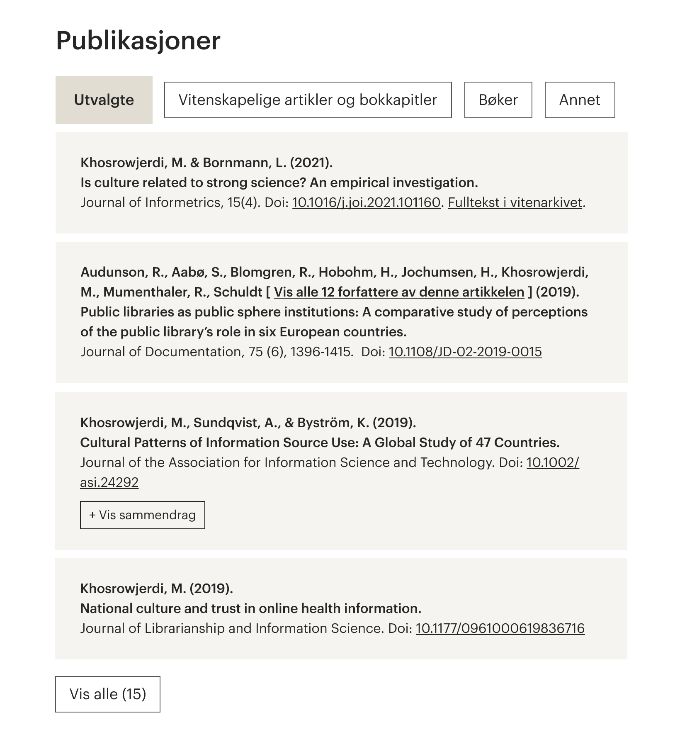
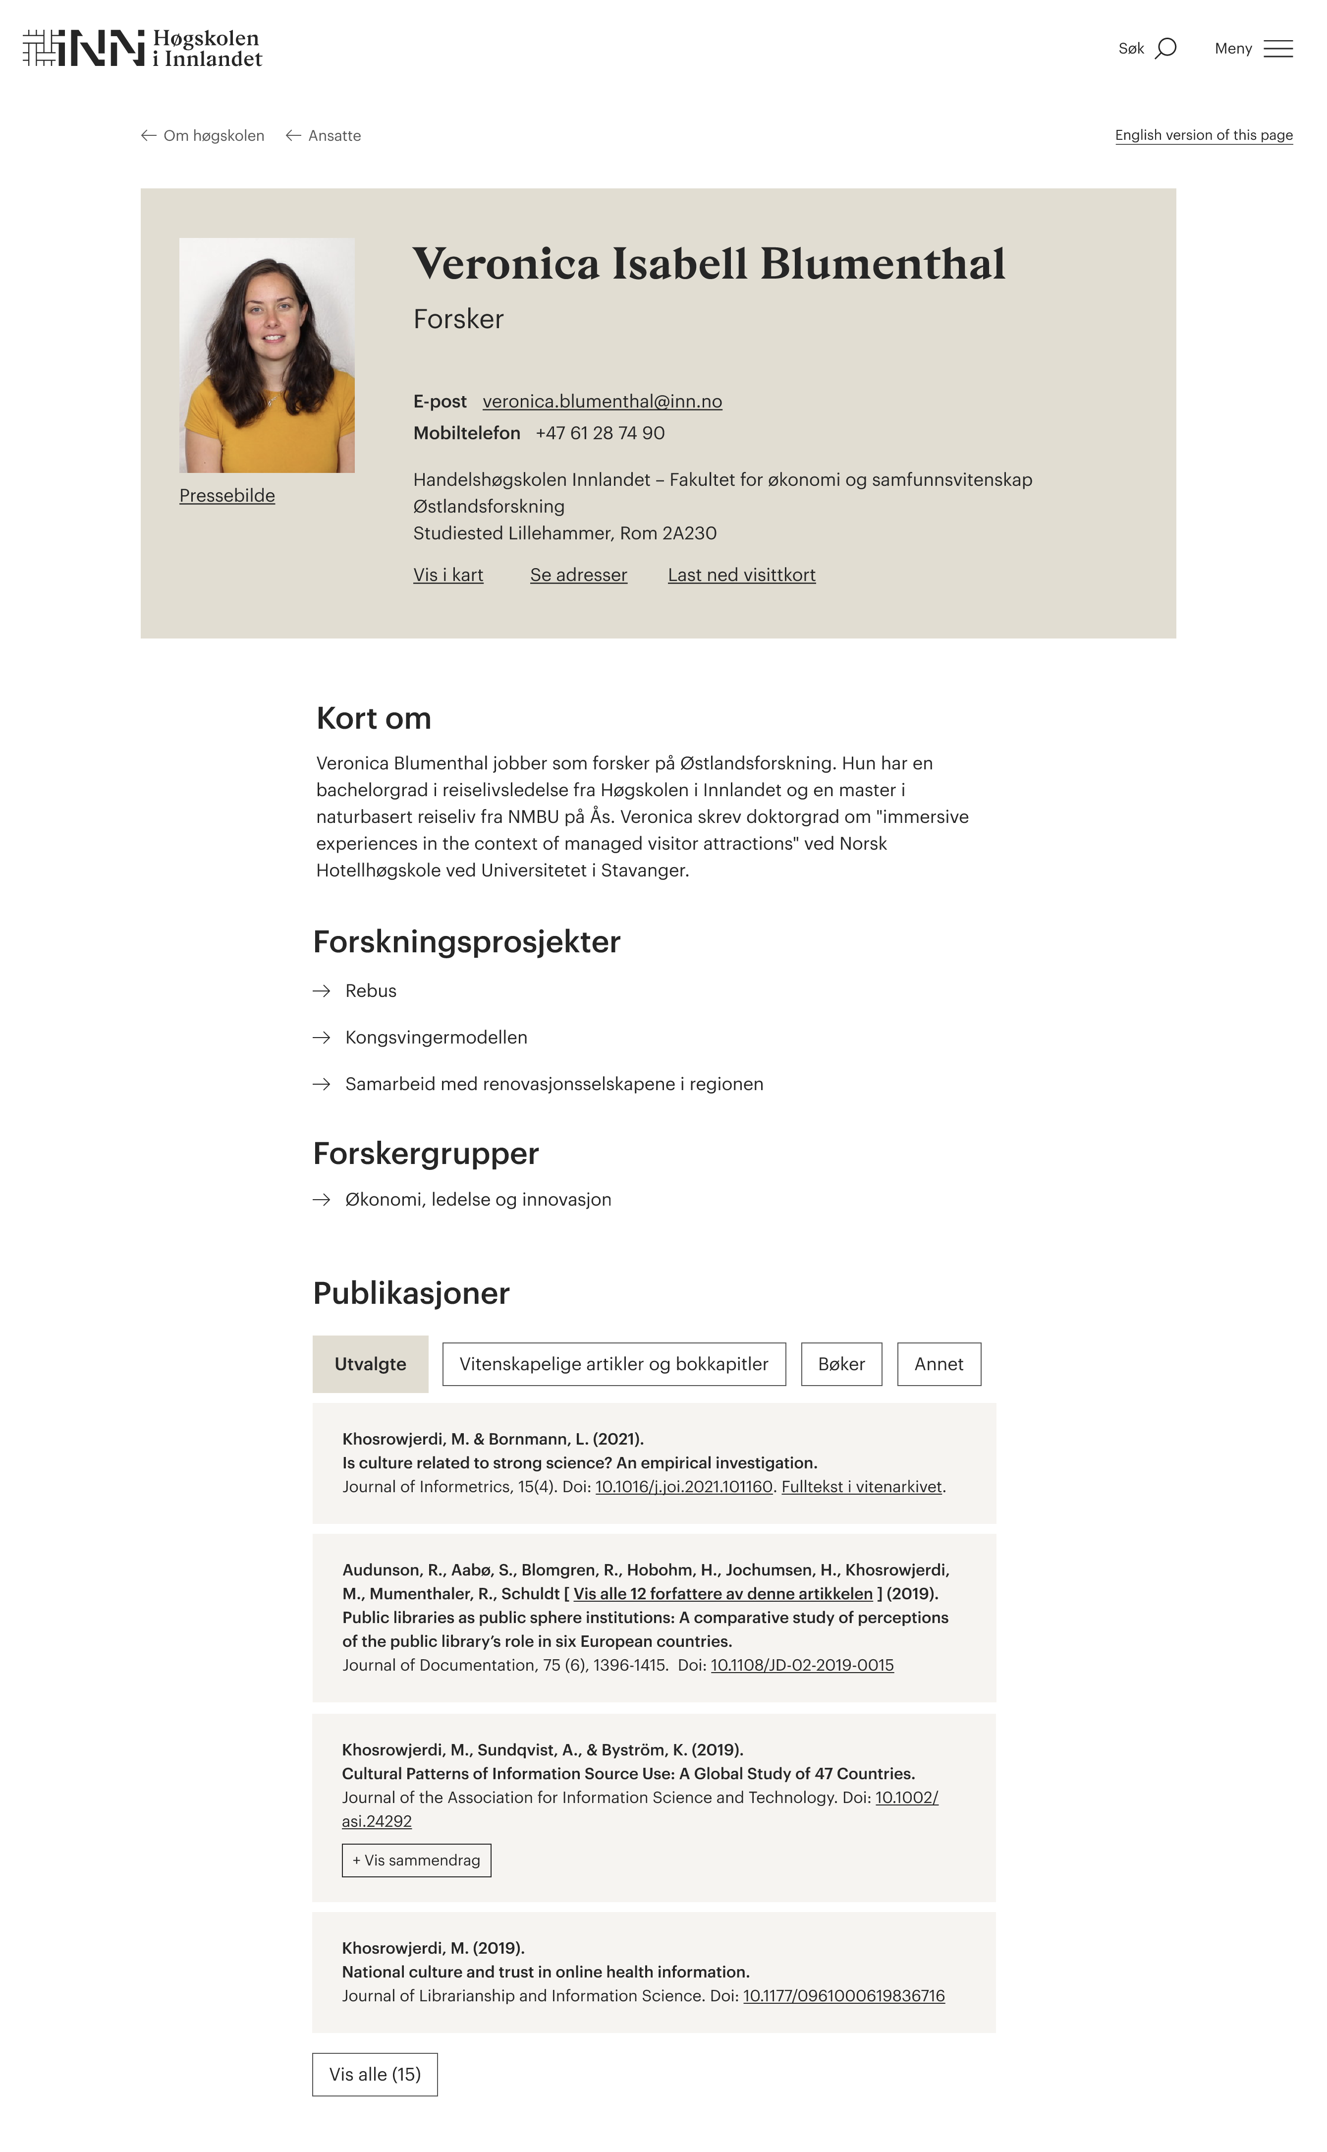
Notes:
Bare på UiO viser vi frem publikasjoner på over 15.000 personpresentasjonener, 500 publikasjonslister for enheter og 2000 prosjekter.
Her ser dere et eksempel på hvordan det skal fremstå på en personpresentasjon på HINN.

Slide 4
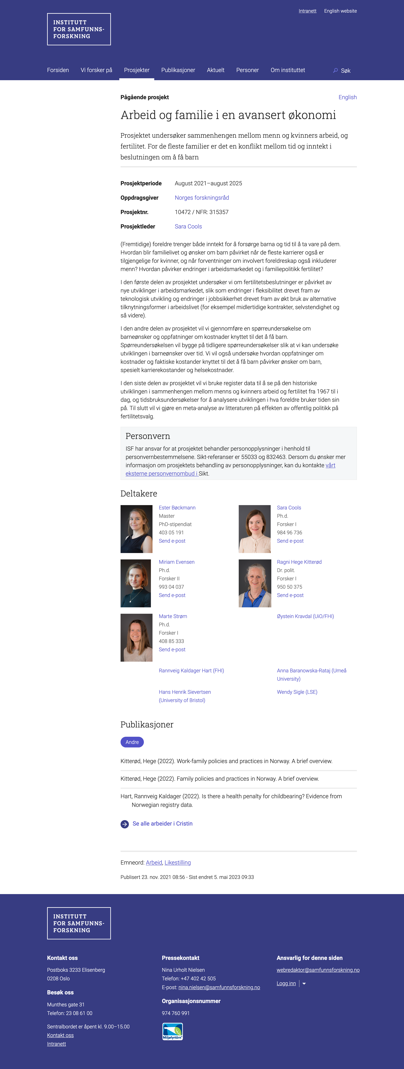
Notes:
KUN NFR-prosjekter men kan utvides hvis noen betaler for det.

Slide 5
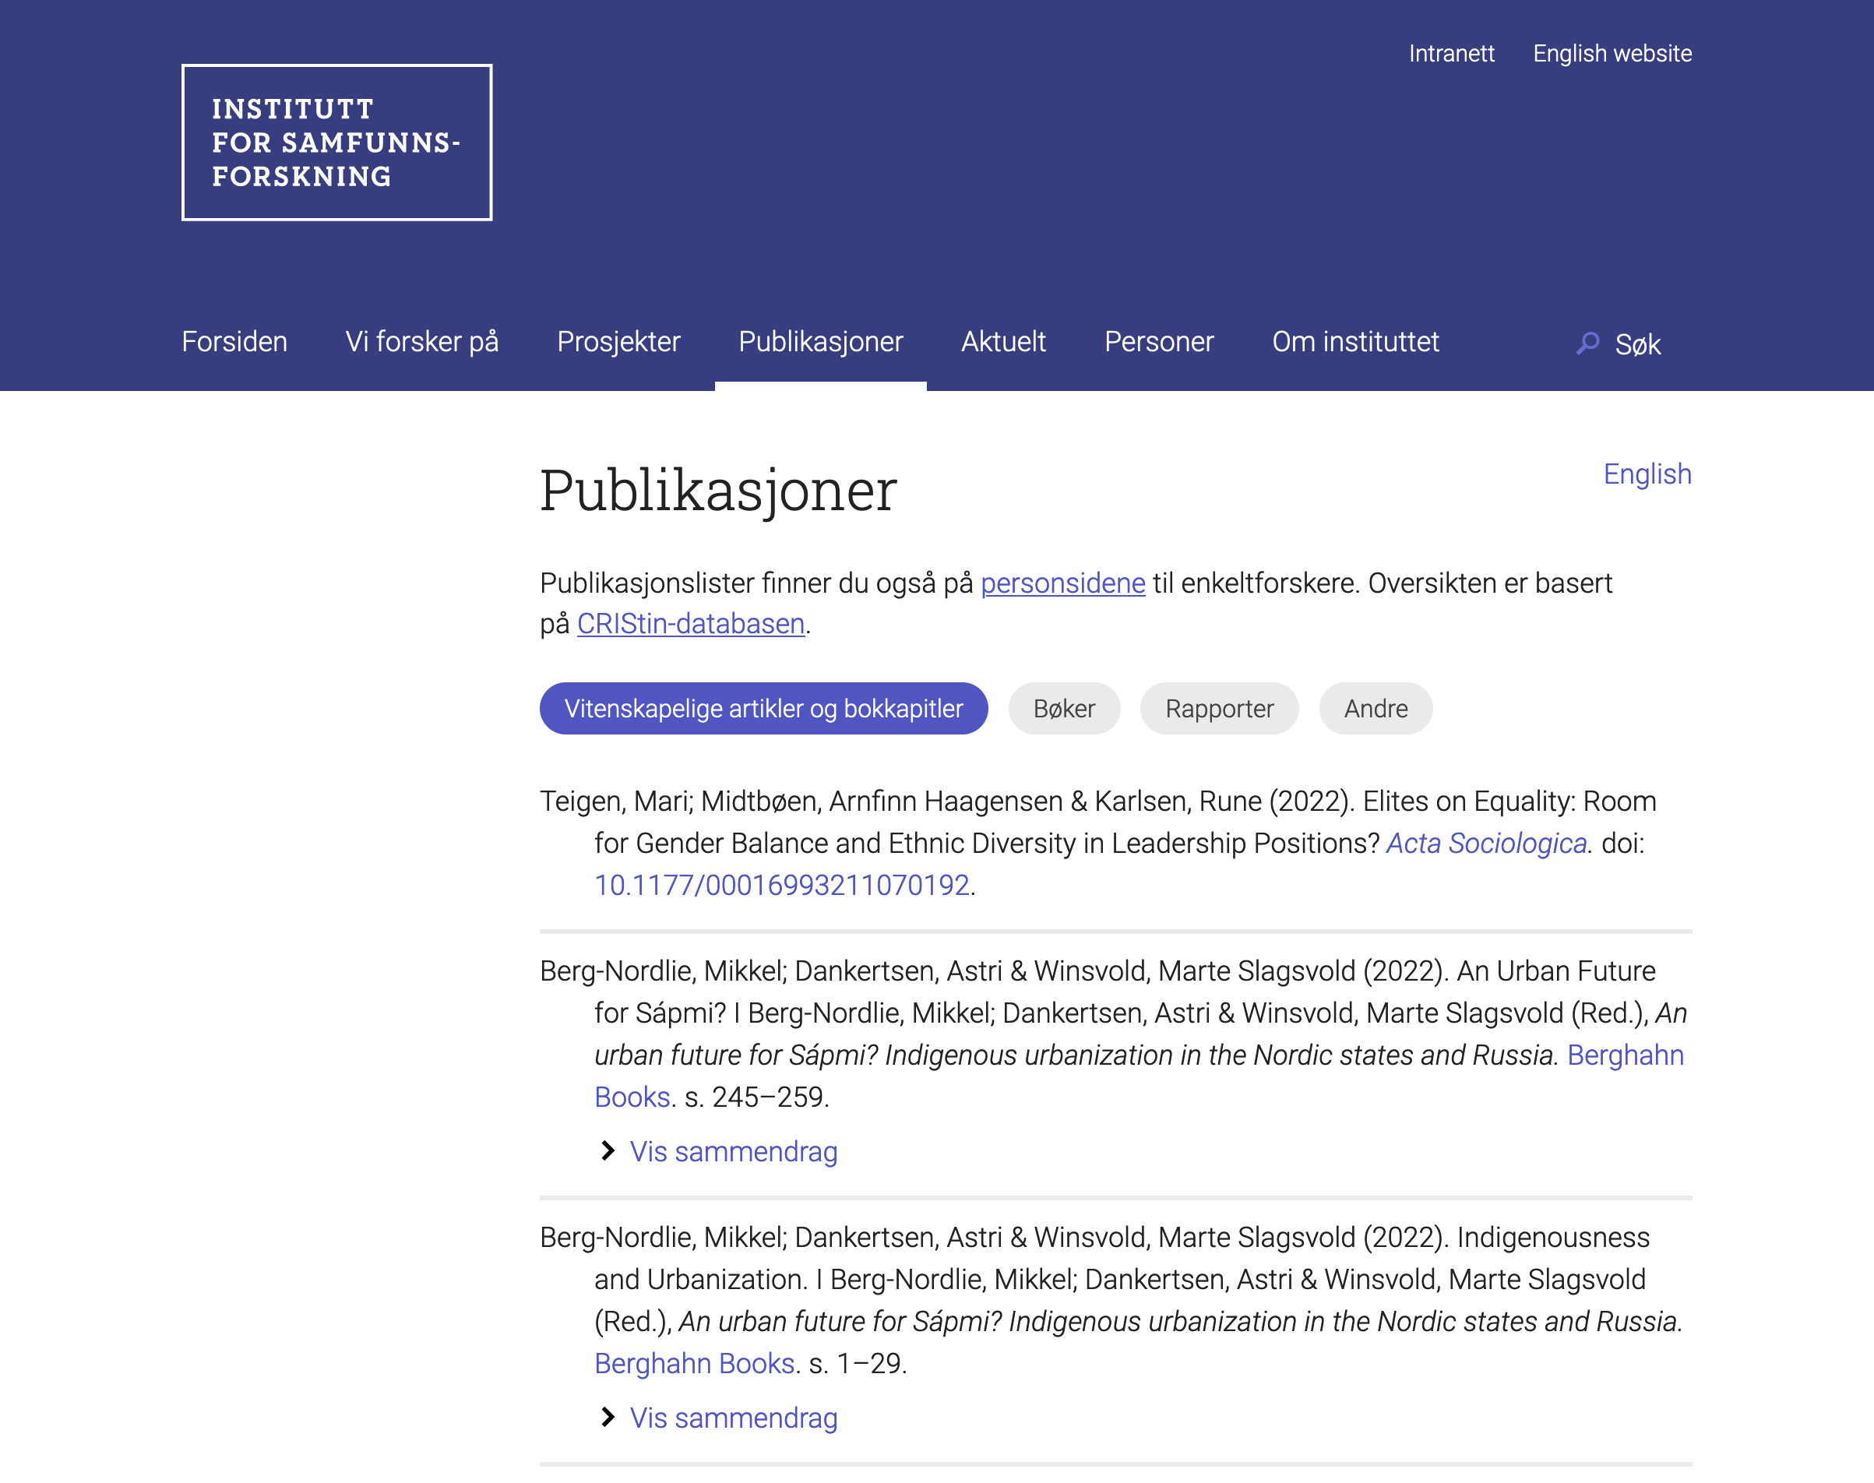

Slide 6
FS – Felles studentsystem

Slide 7
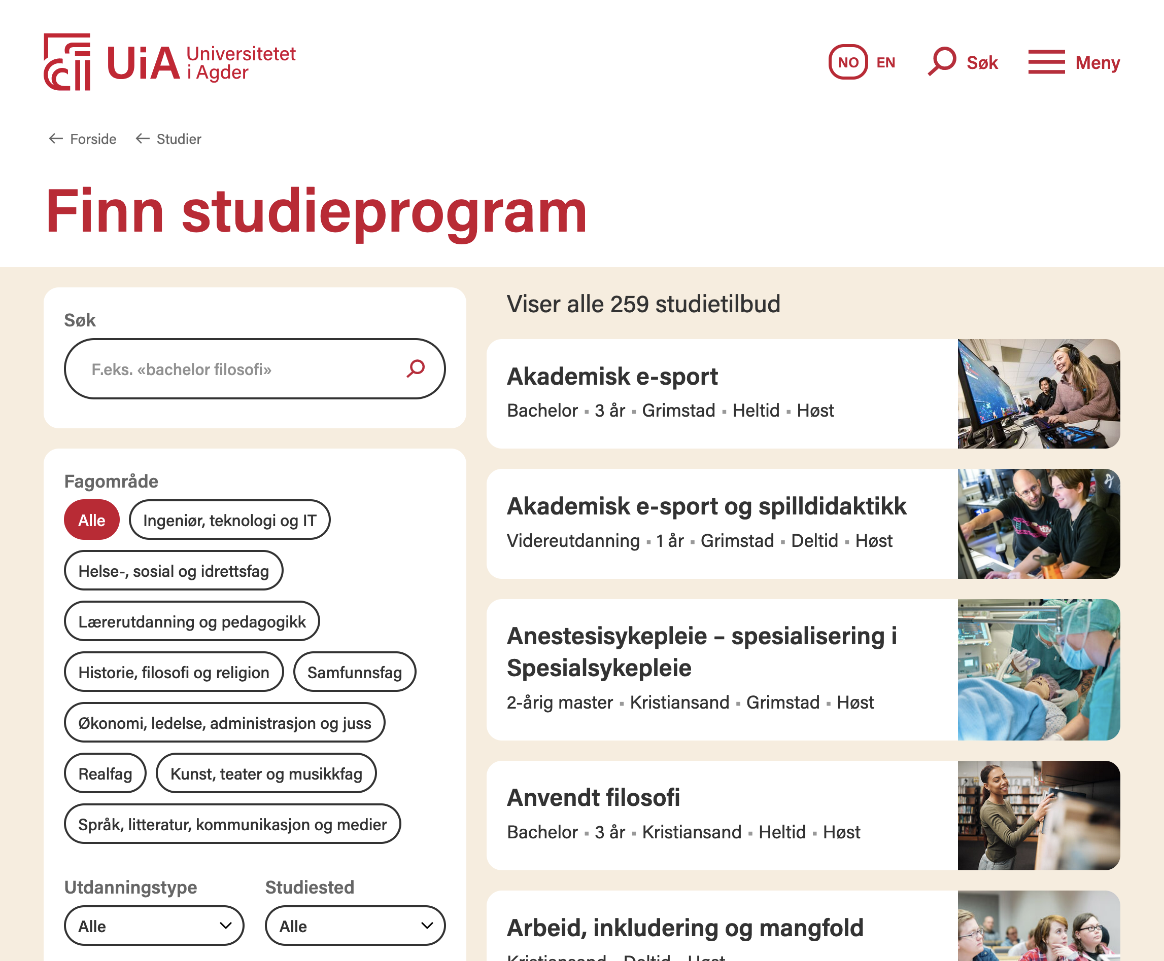

Slide 8

Notes:
Studieprogramforside – enkelte info elementer kommer fra FS

Slide 9
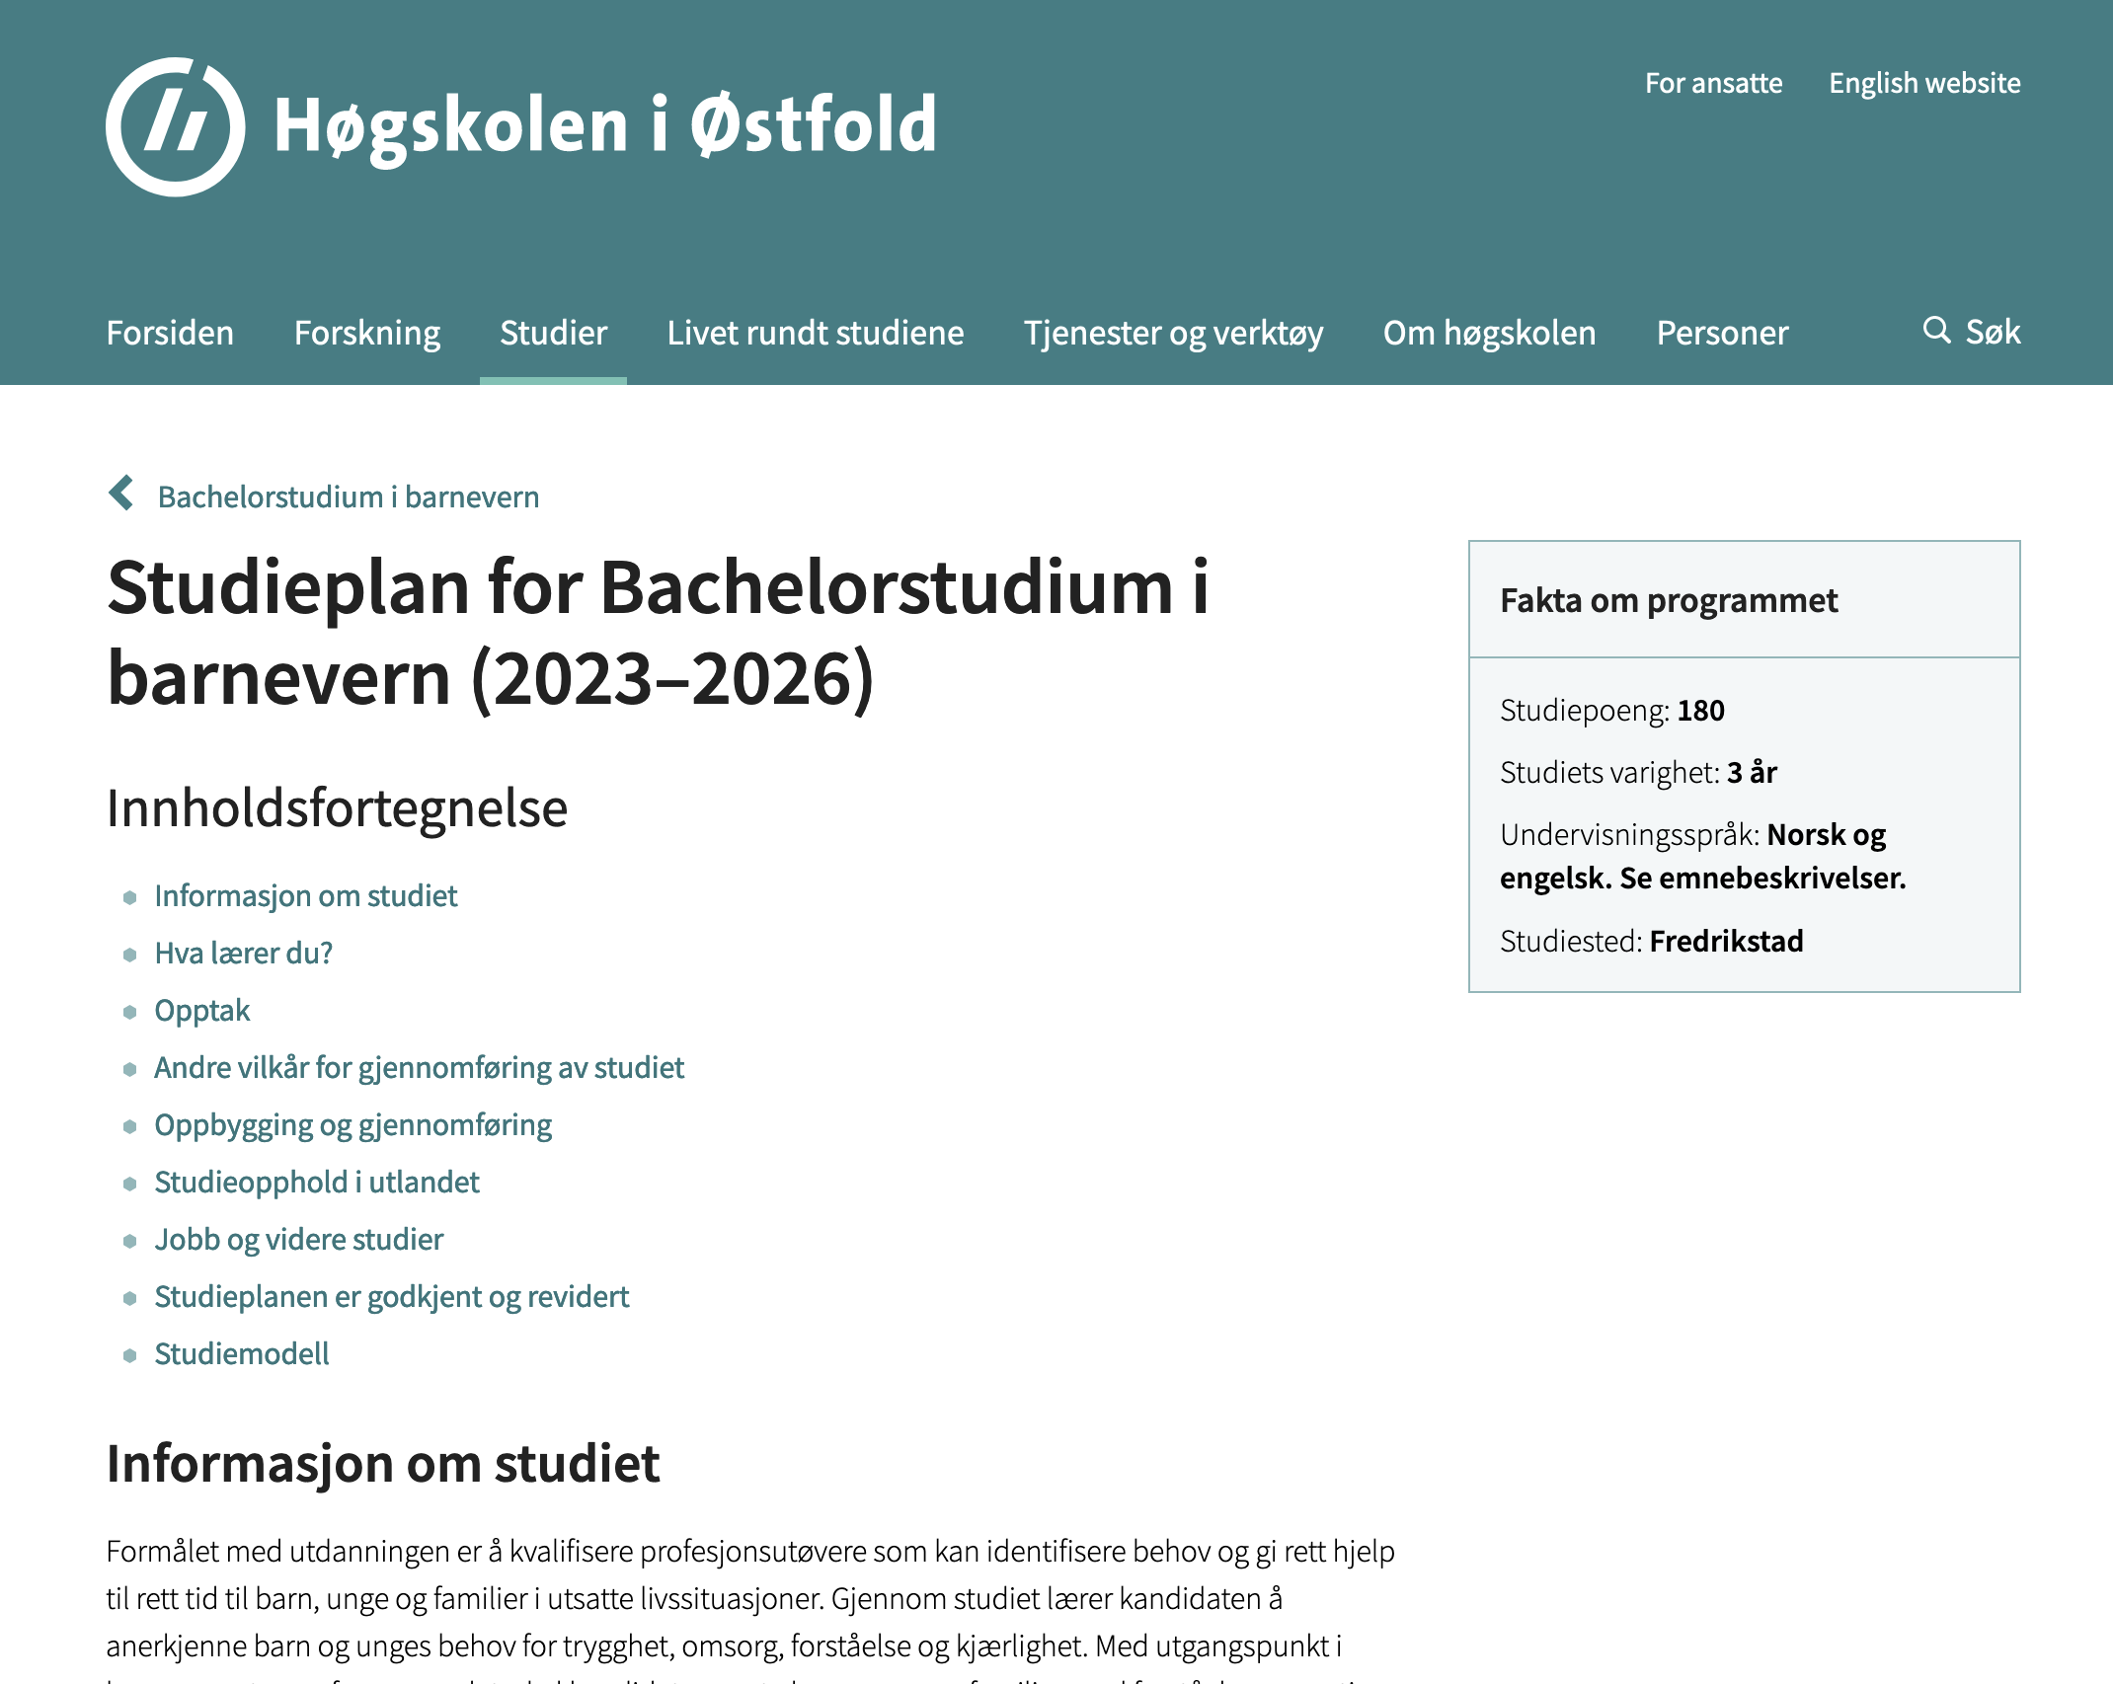
Notes:
Studieplaner, all informasjon kommer fra FS.

Slide 10
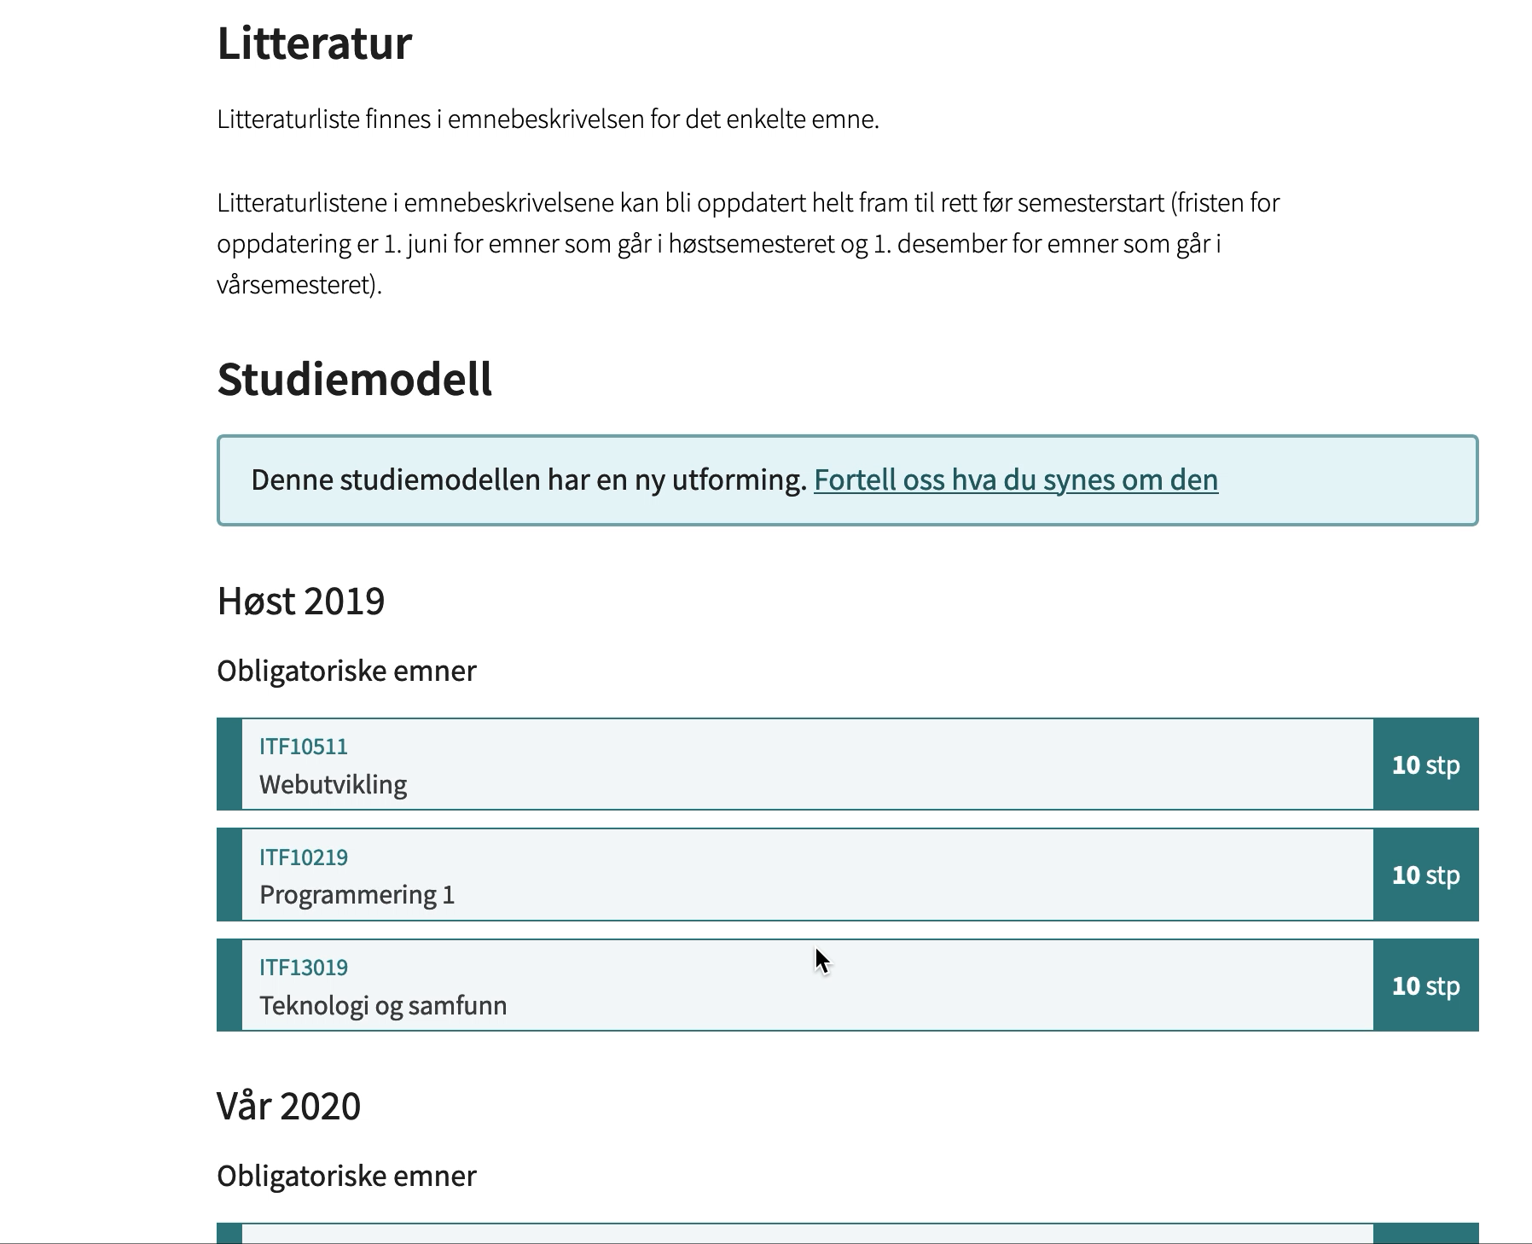
Notes:
Studiemodell som viser oppbygning av studiet.
Alt hentet fra FS.
Grundig usability-testet.
Robust løsning, viser cachet versjon av siden hvis FS er nede.

Slide 11
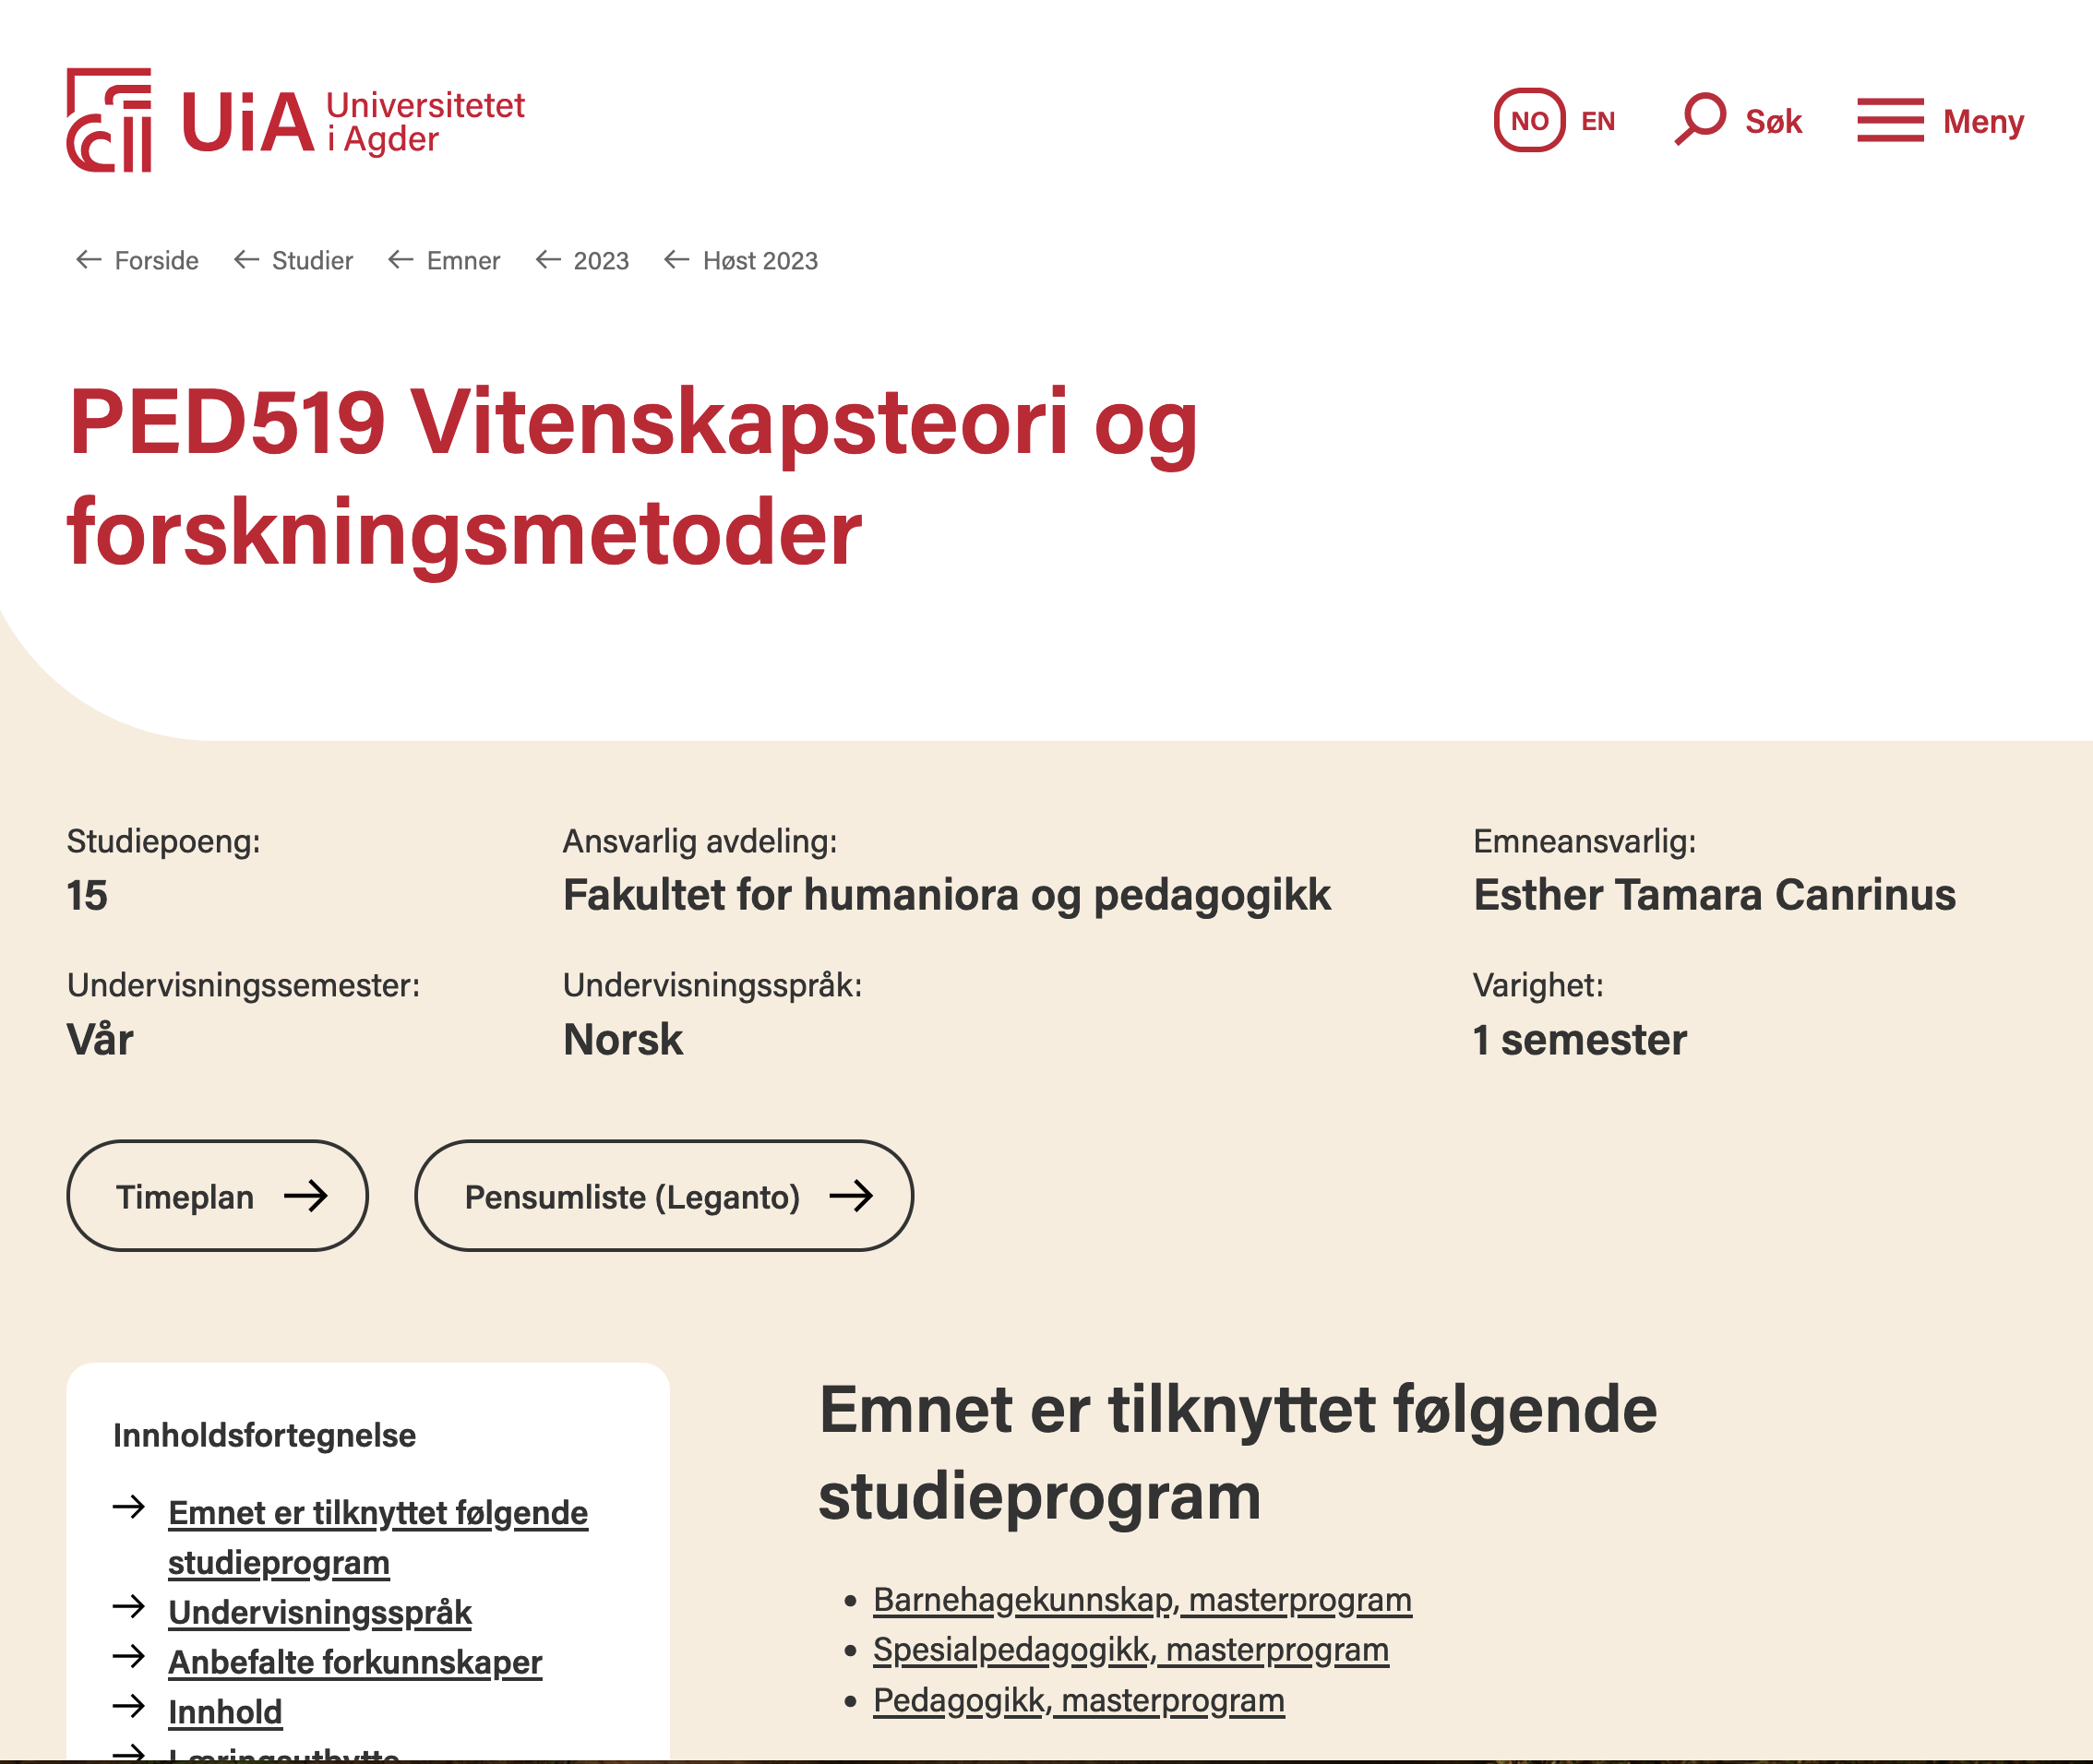
Oppretting, publisering og avpublisering av emnebeskrivelser kan styres automatisk basert på data fra FS
Integrasjoner/smarte lenker til Leganto og TP
Notes:
Emnebeskrivelser hentes fra FS. Skrives inn med EPN og autoopprettes og publiseres i Vortex.

Slide 12
FS, Canvas, TP, Panopto,
Mazemap og Leganto
På semestersider

Slide 13
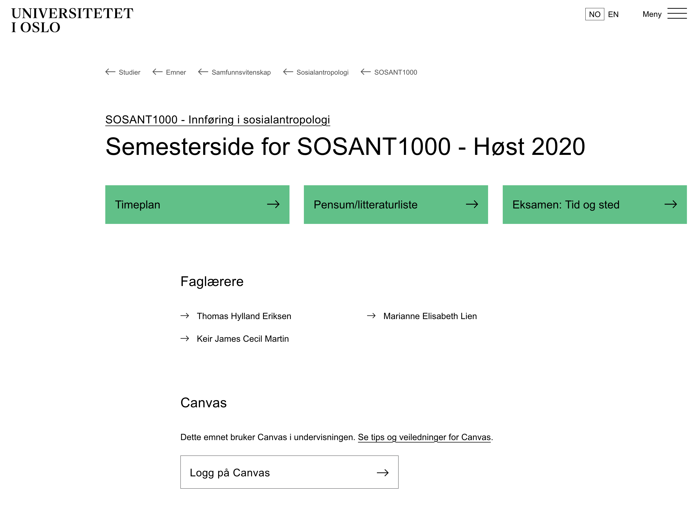
Timeplan fra TP
Eksamen fra FS
«Smart lenke» til pensum i Leganto
Lenke til Canvas
Notes:
Semesterside-konsept er under utfasing på UiO. Brukes kun der.

Slide 14
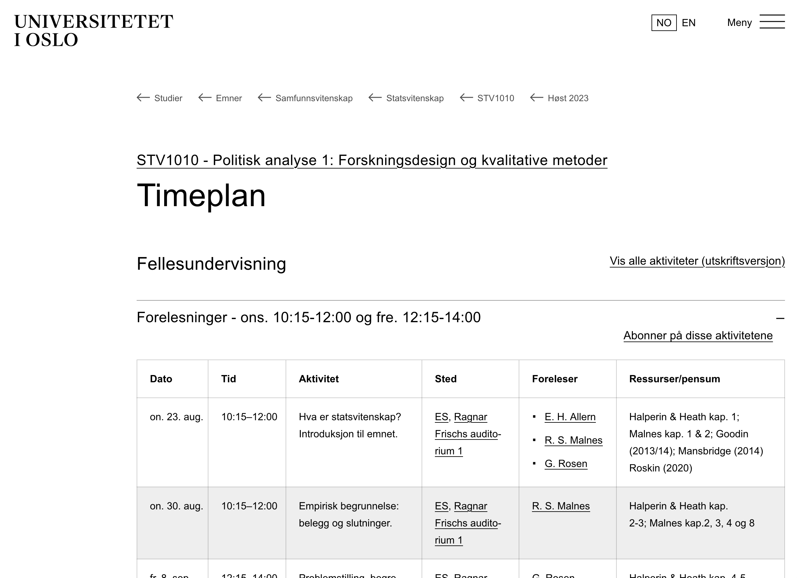
Grunndata fra TP
Lenker til rom i Mazemap
Lenker til video i Panopto og Vortex
Notes:
Timeplan fra TP. Foreleser får opp redigeringsmulighet direkte på nettsiden.

Slide 15
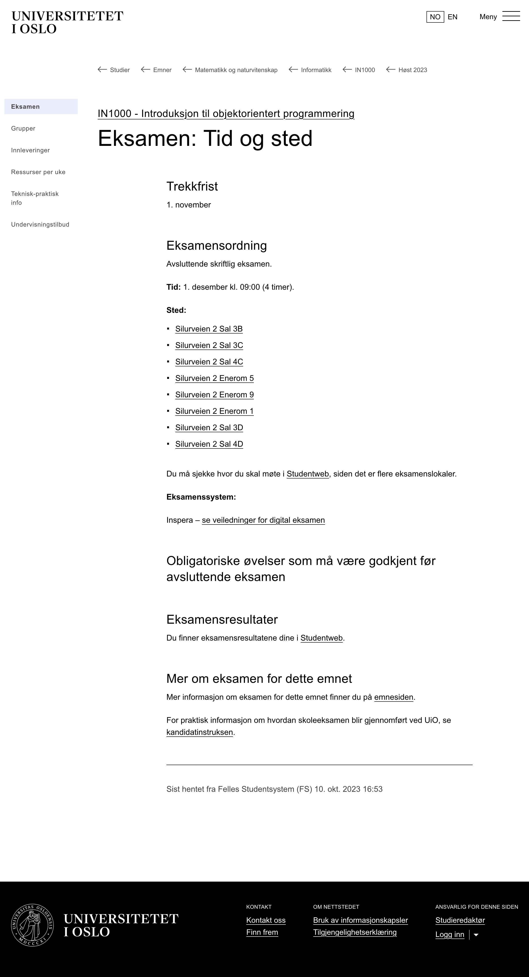
Alle data hentet fra FS (finnes også inne i Studentweb)

Slide 16
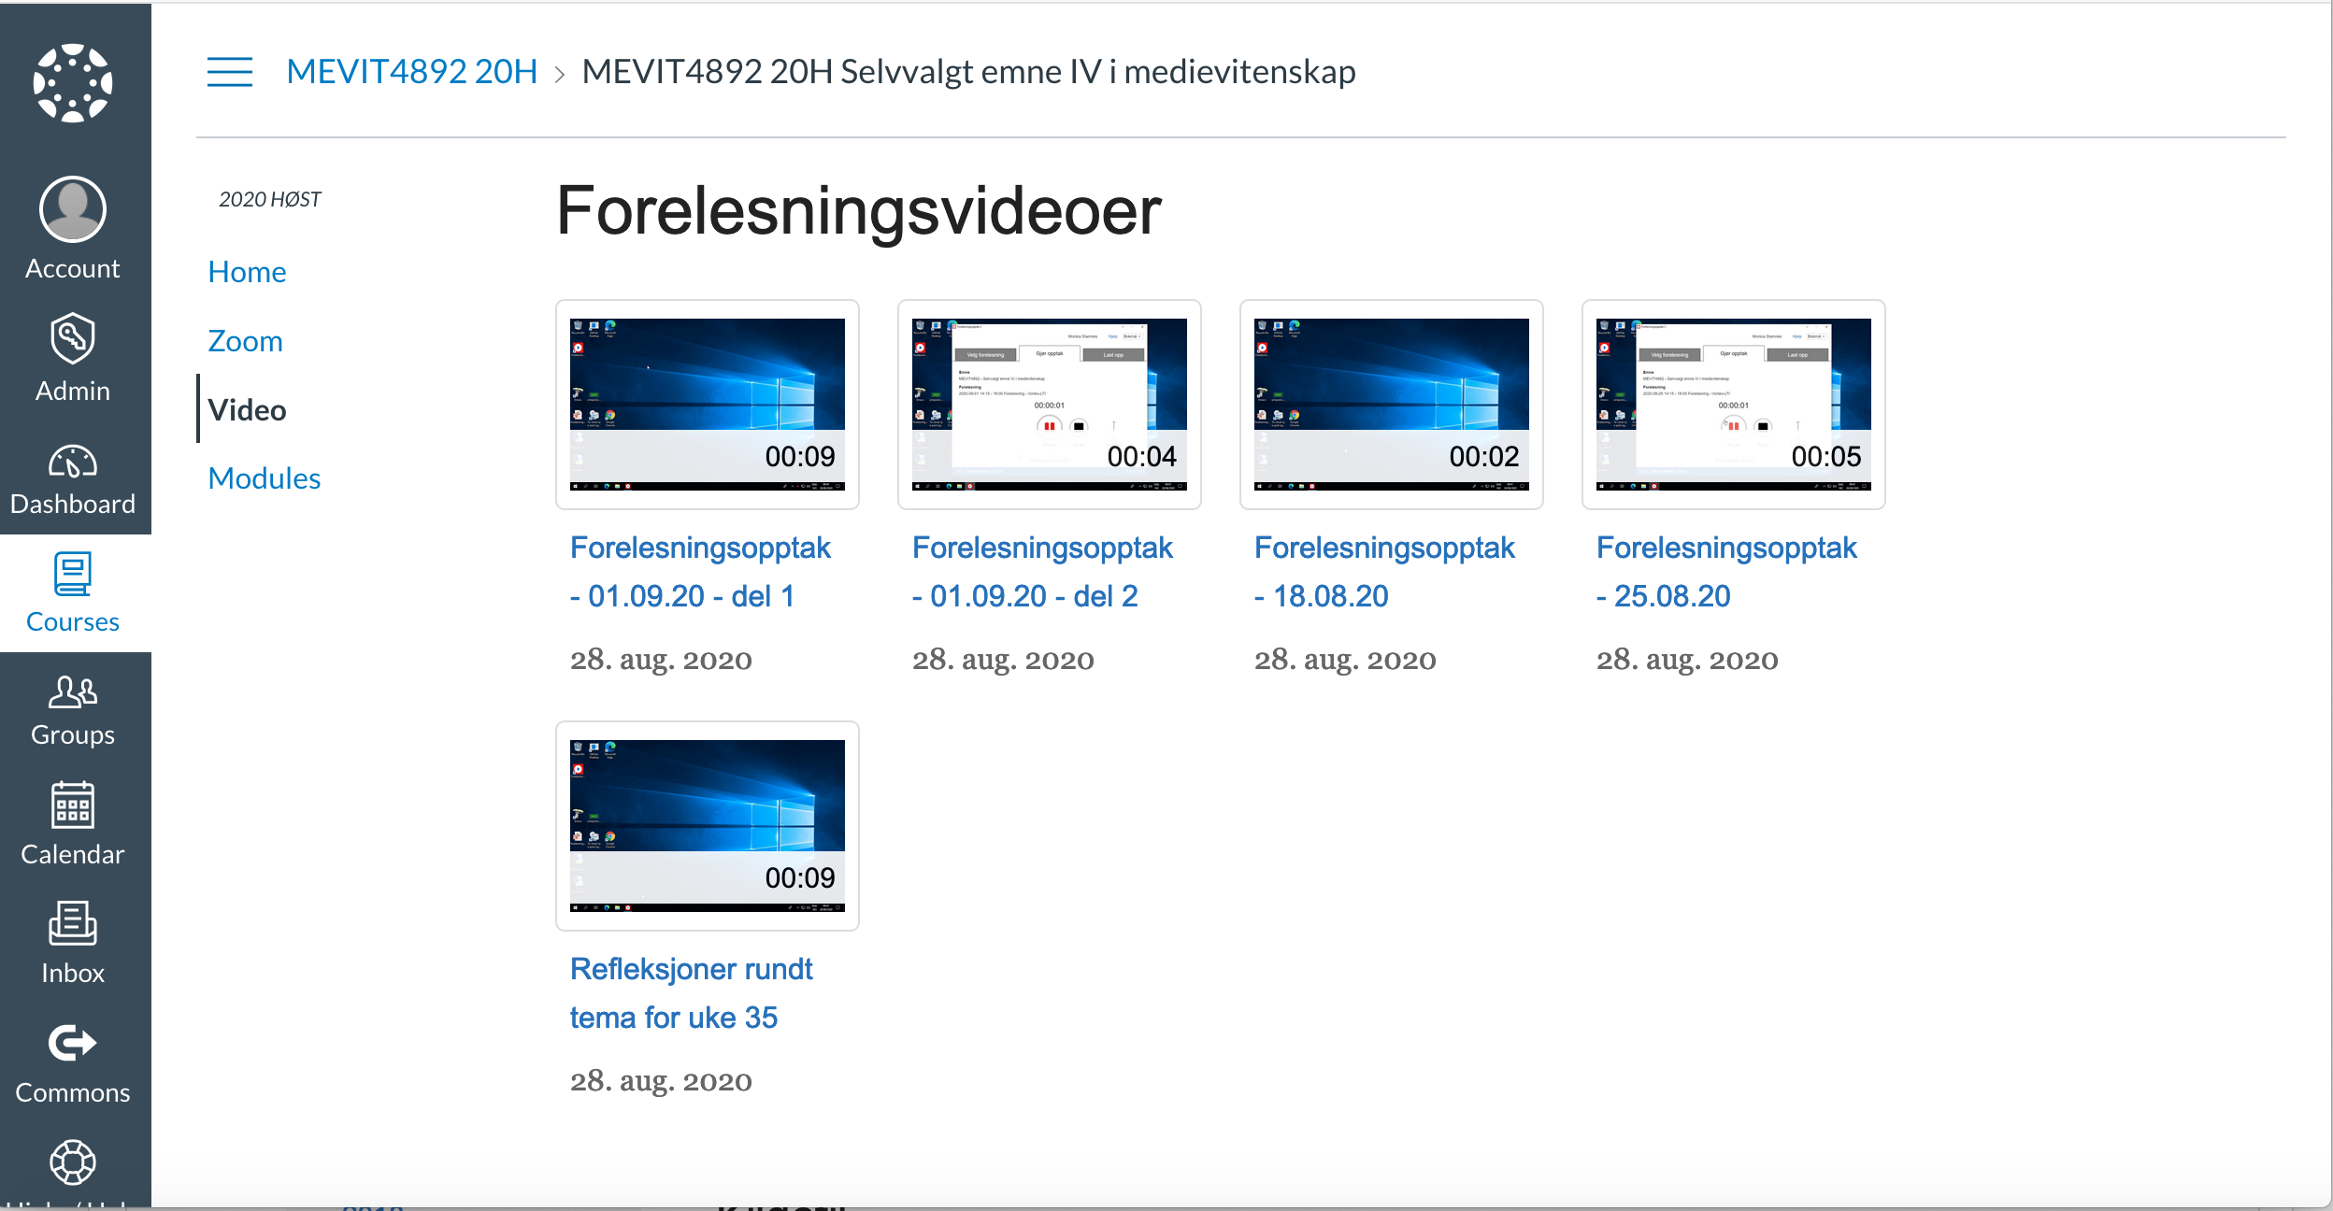
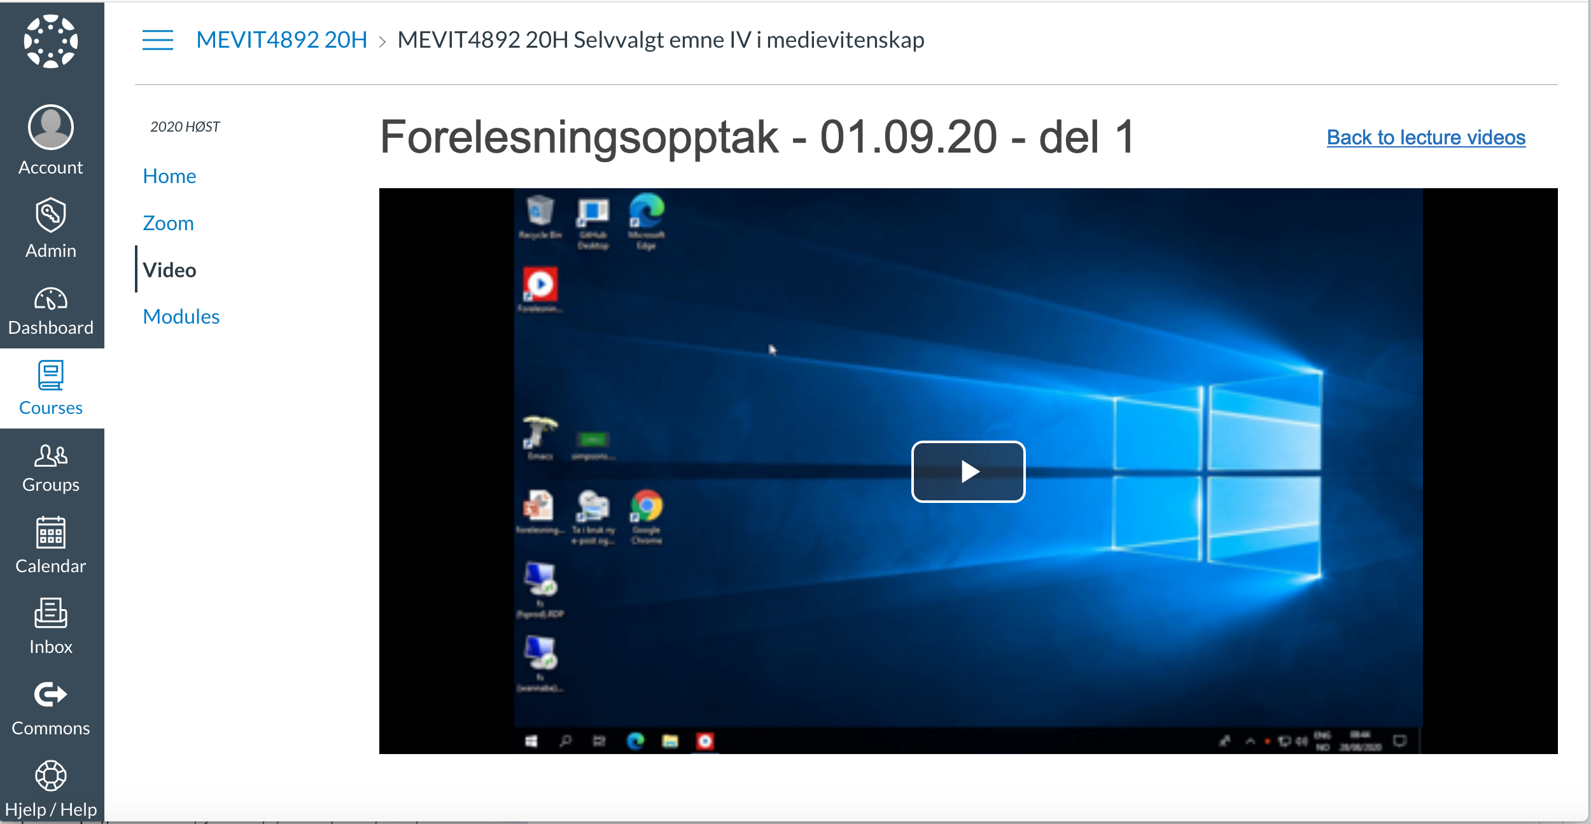
Vortex-integrasjon med Canvas (LTI)

Slide 17
Nettskjema
Reiserapporter og design

Slide 18
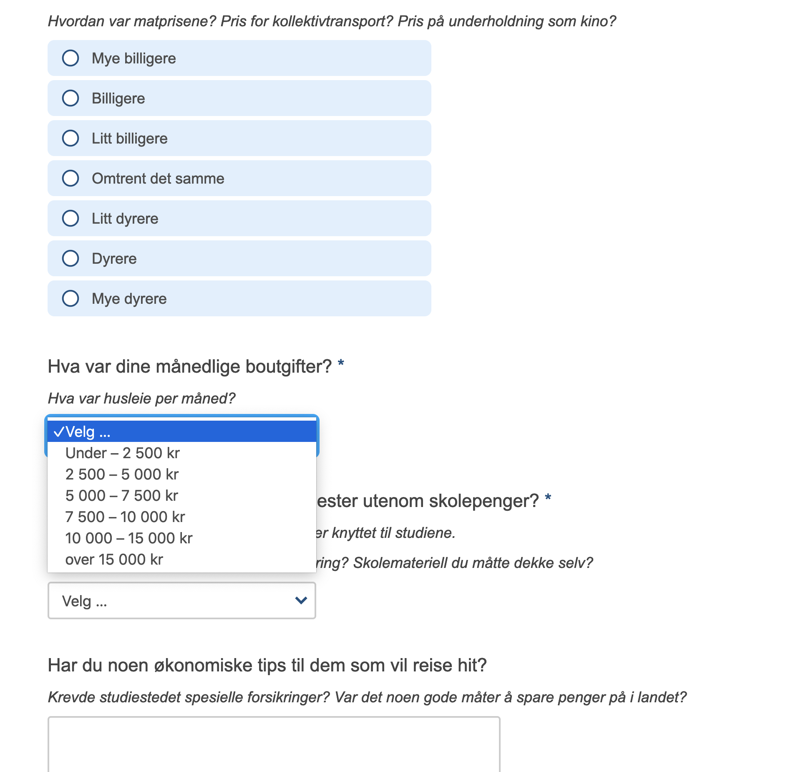
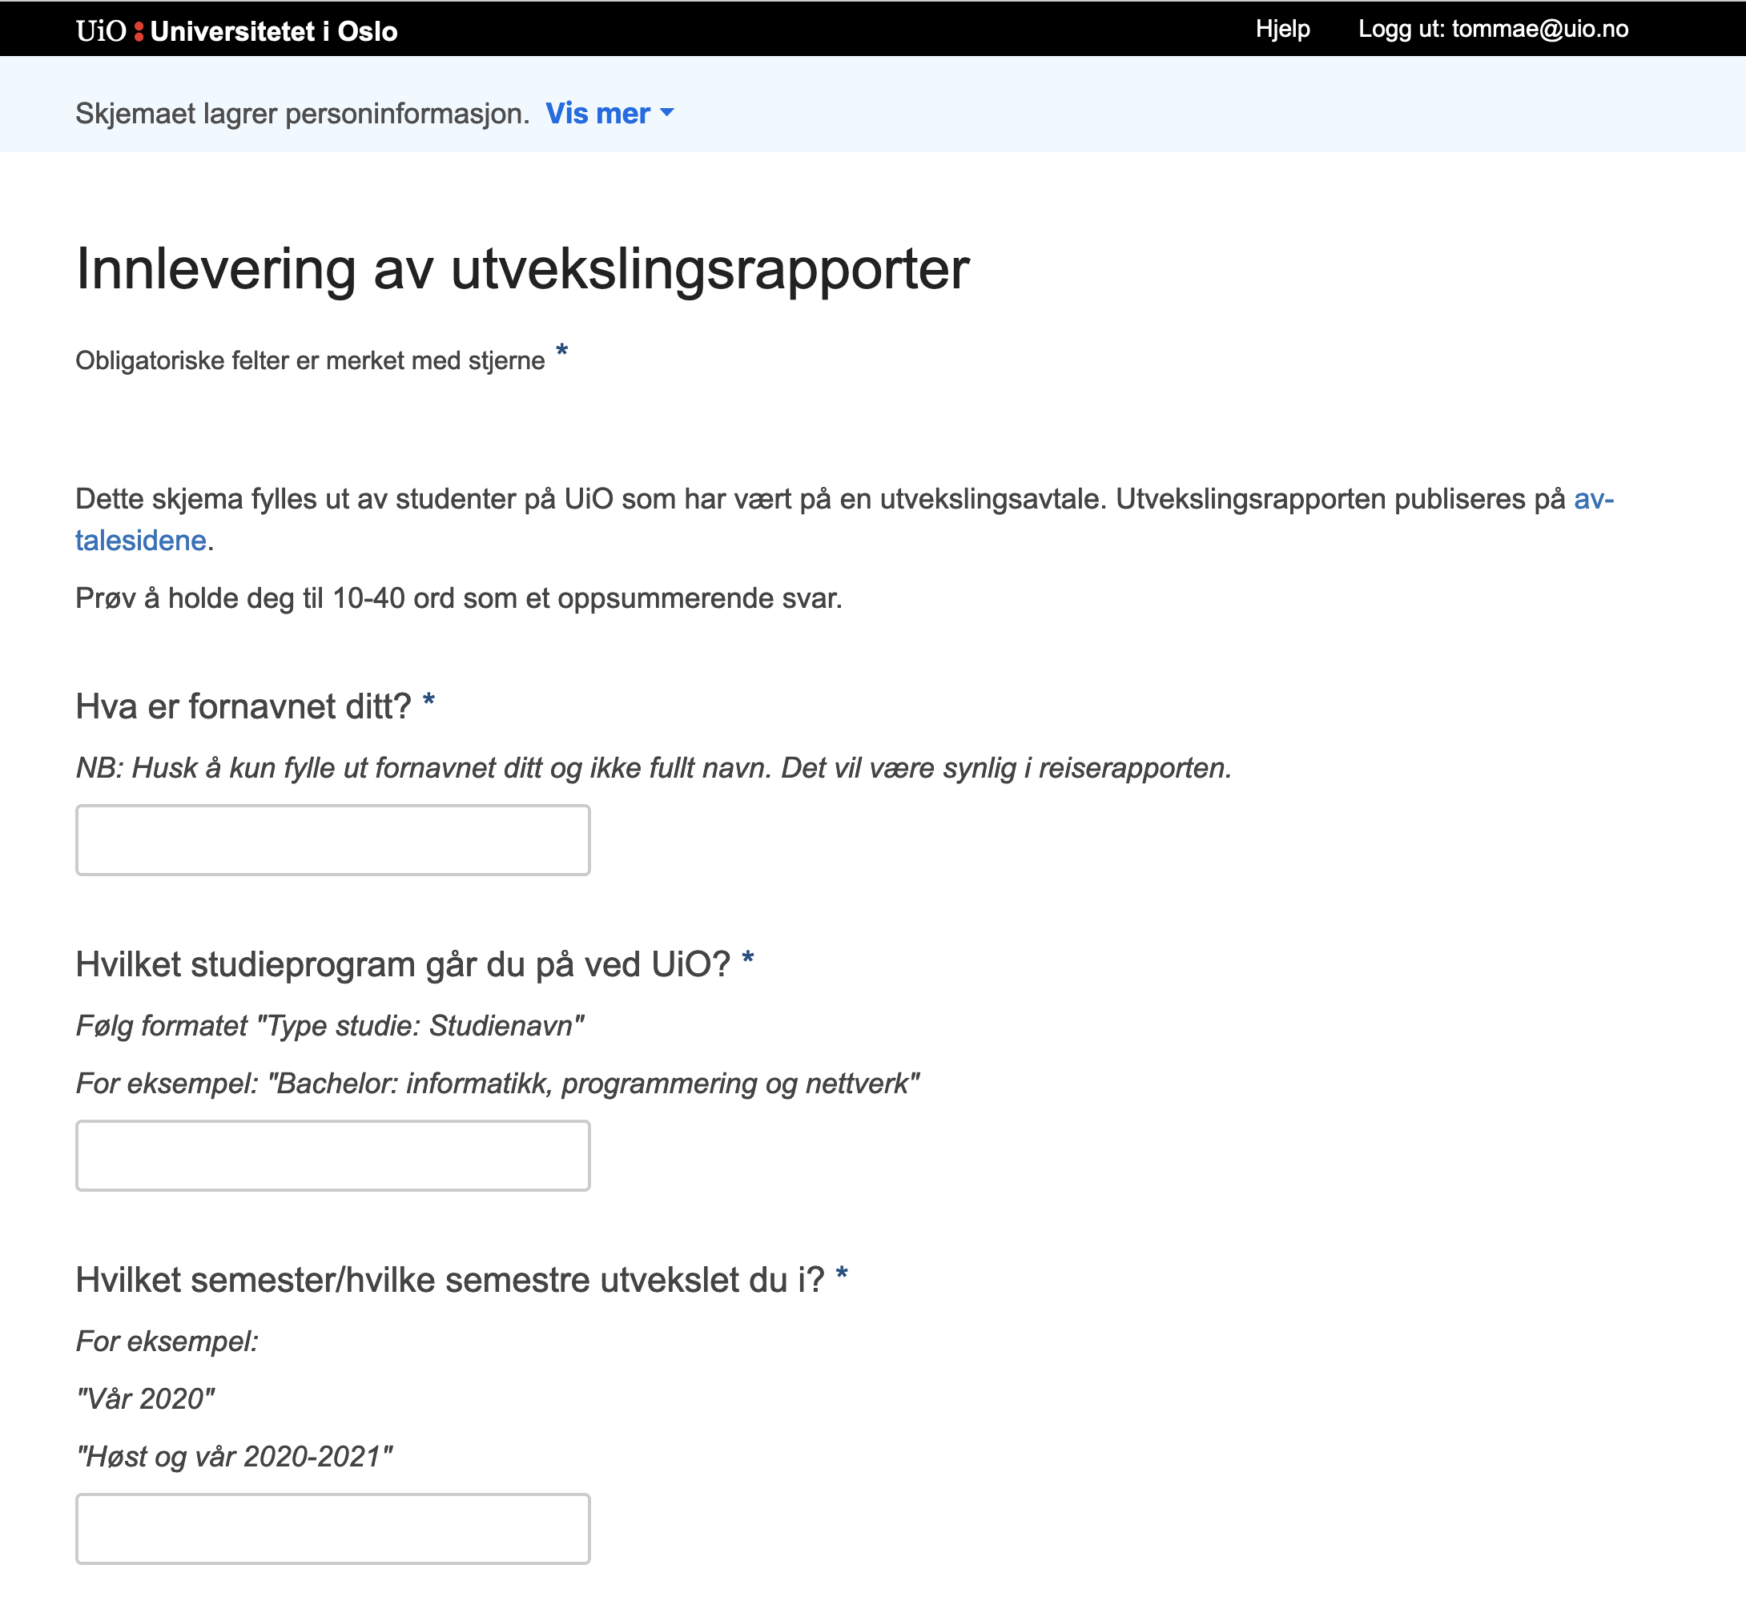
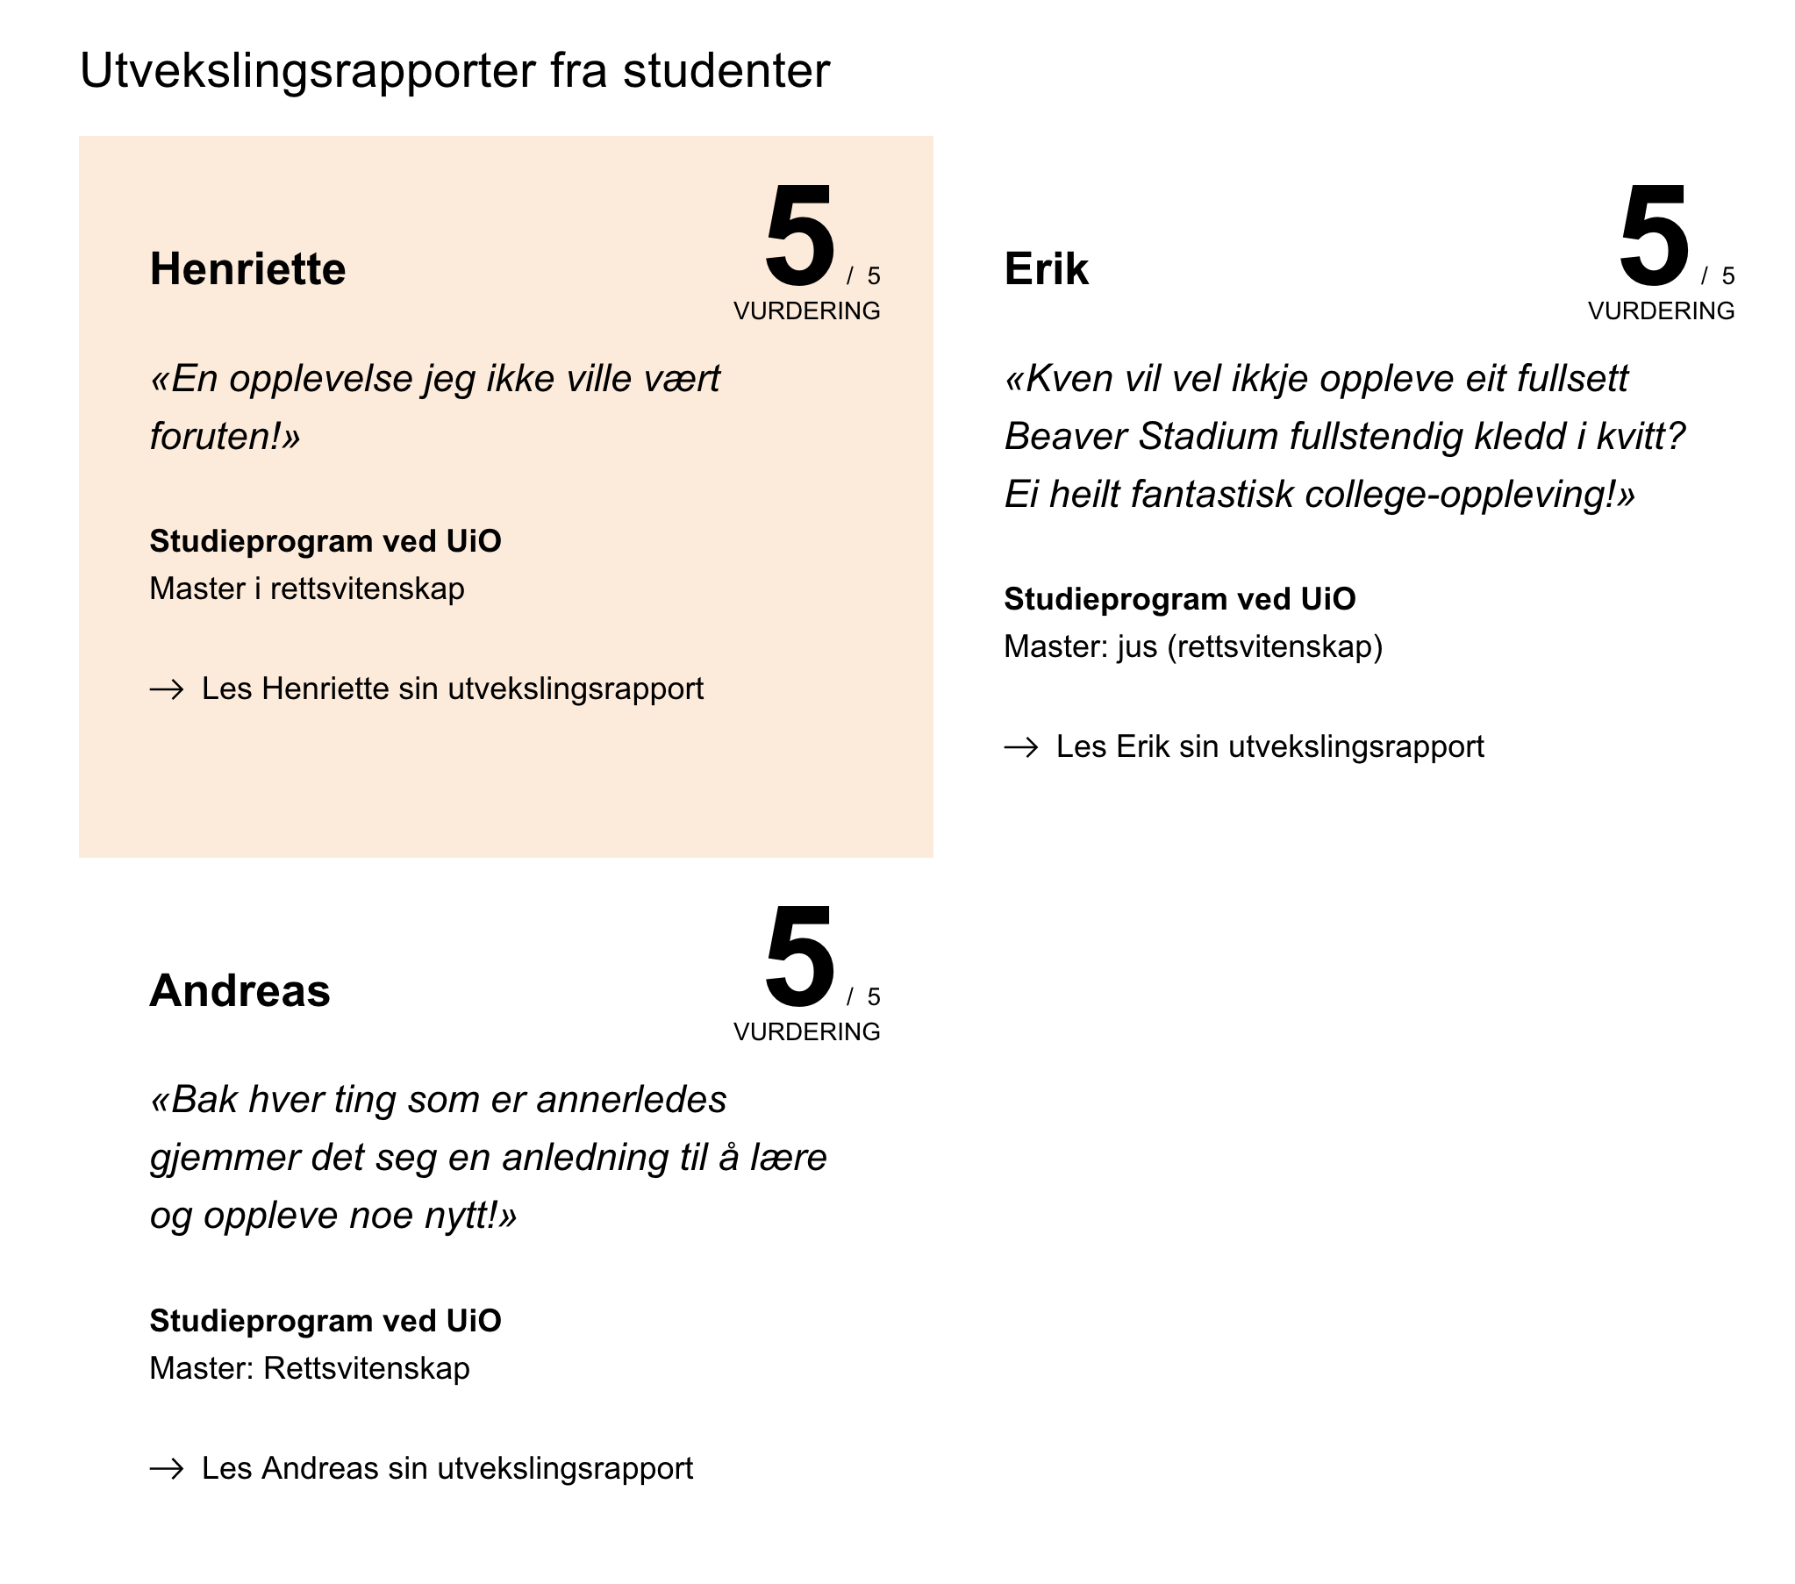
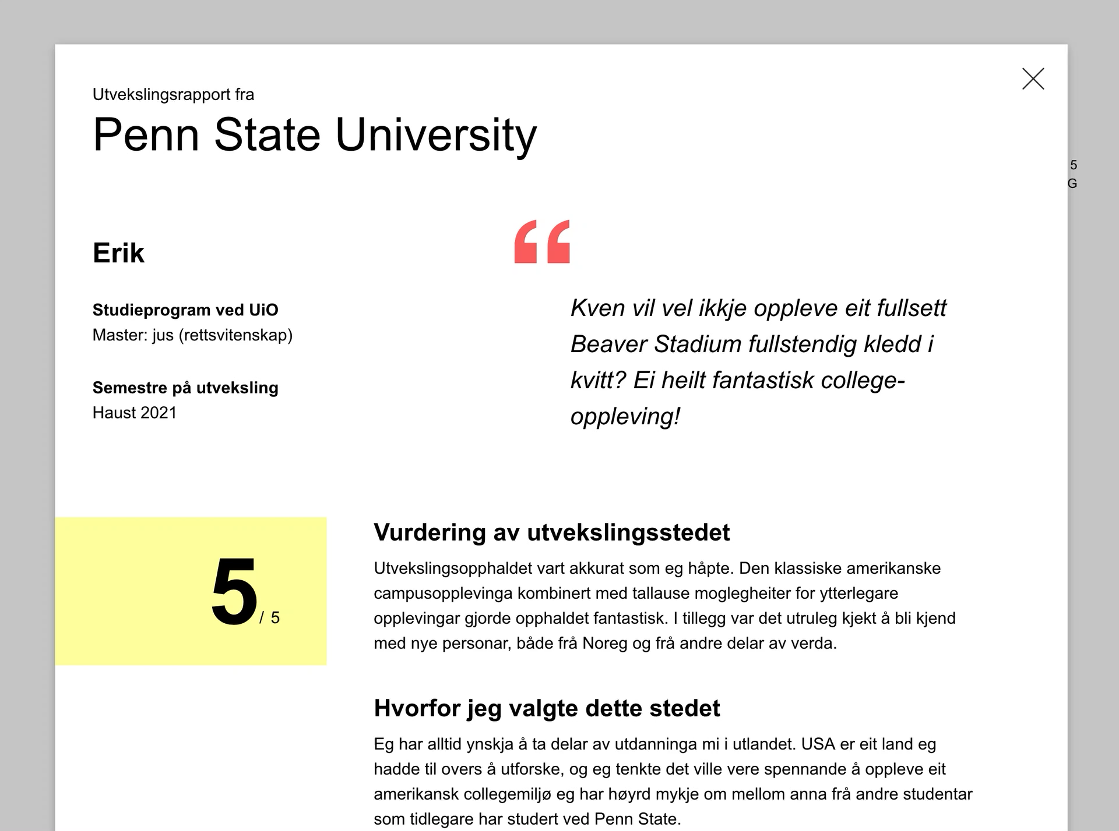
Nettskjema + Vortex

Slide 19
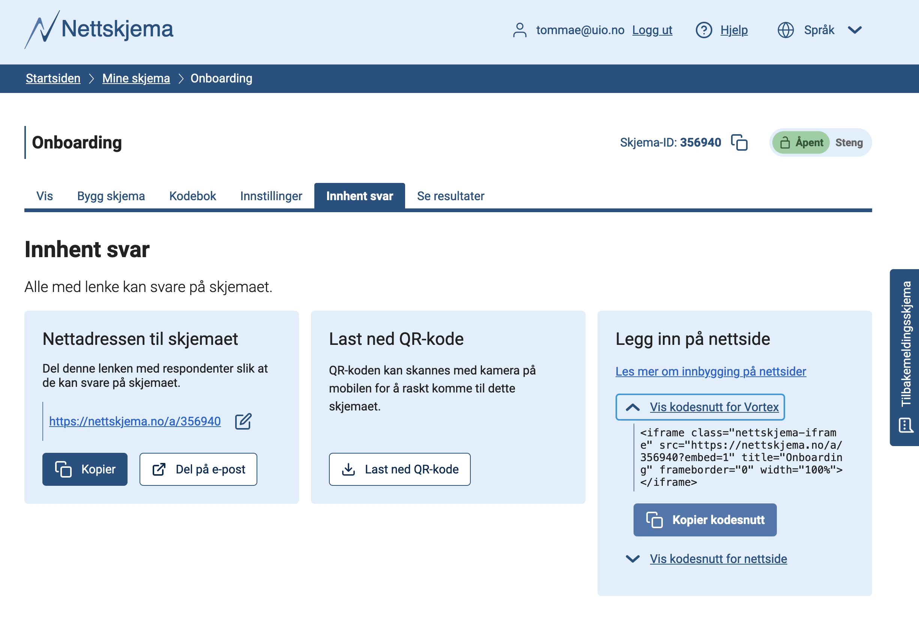

Slide 20
Mine studier

Slide 21
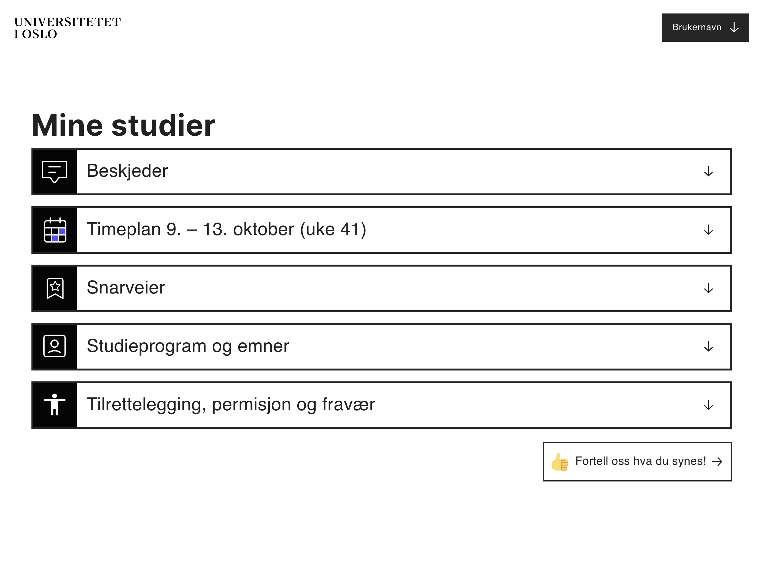
Beskjeder hentes fra Vortex (og andre systemer)
Lenker til studieprogram og emne hentes fra Vortex

Slide 22
Spotify og Apple Podcasts

Slide 23
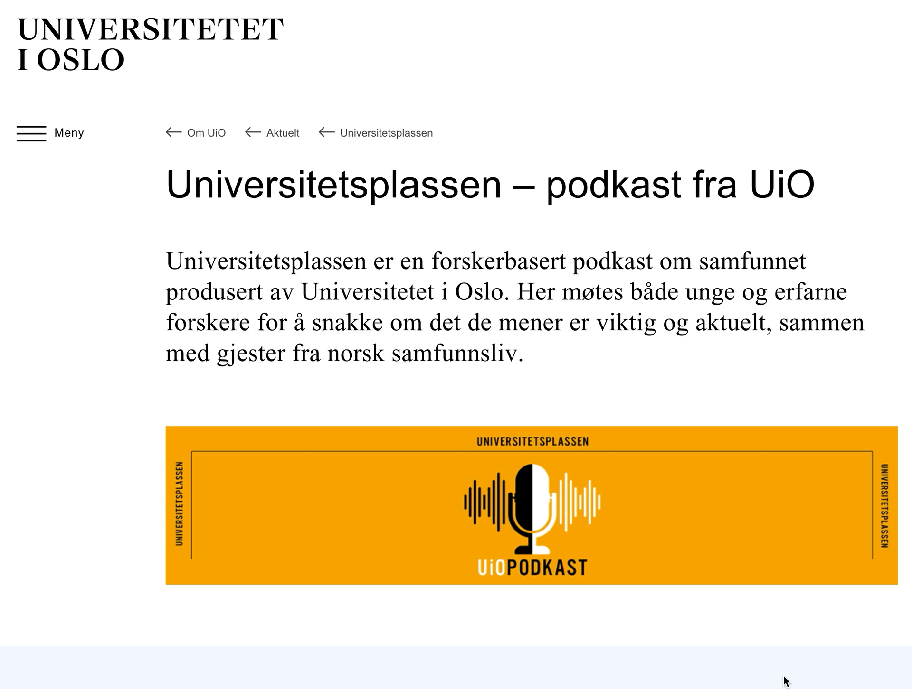
Podkaster leveres til både Spotify og Apple podcasts
Notes:
50 tallspodkaster på UiO
Integrert avspiller
Unngår at alle ansatte finner hver sine løsninger i skyen, med utfordringer rundt tilganger, GDPR og opplæring
Autopublisering på Apple Podcasts og Spotify

Slide 24
DFØ

Slide 25
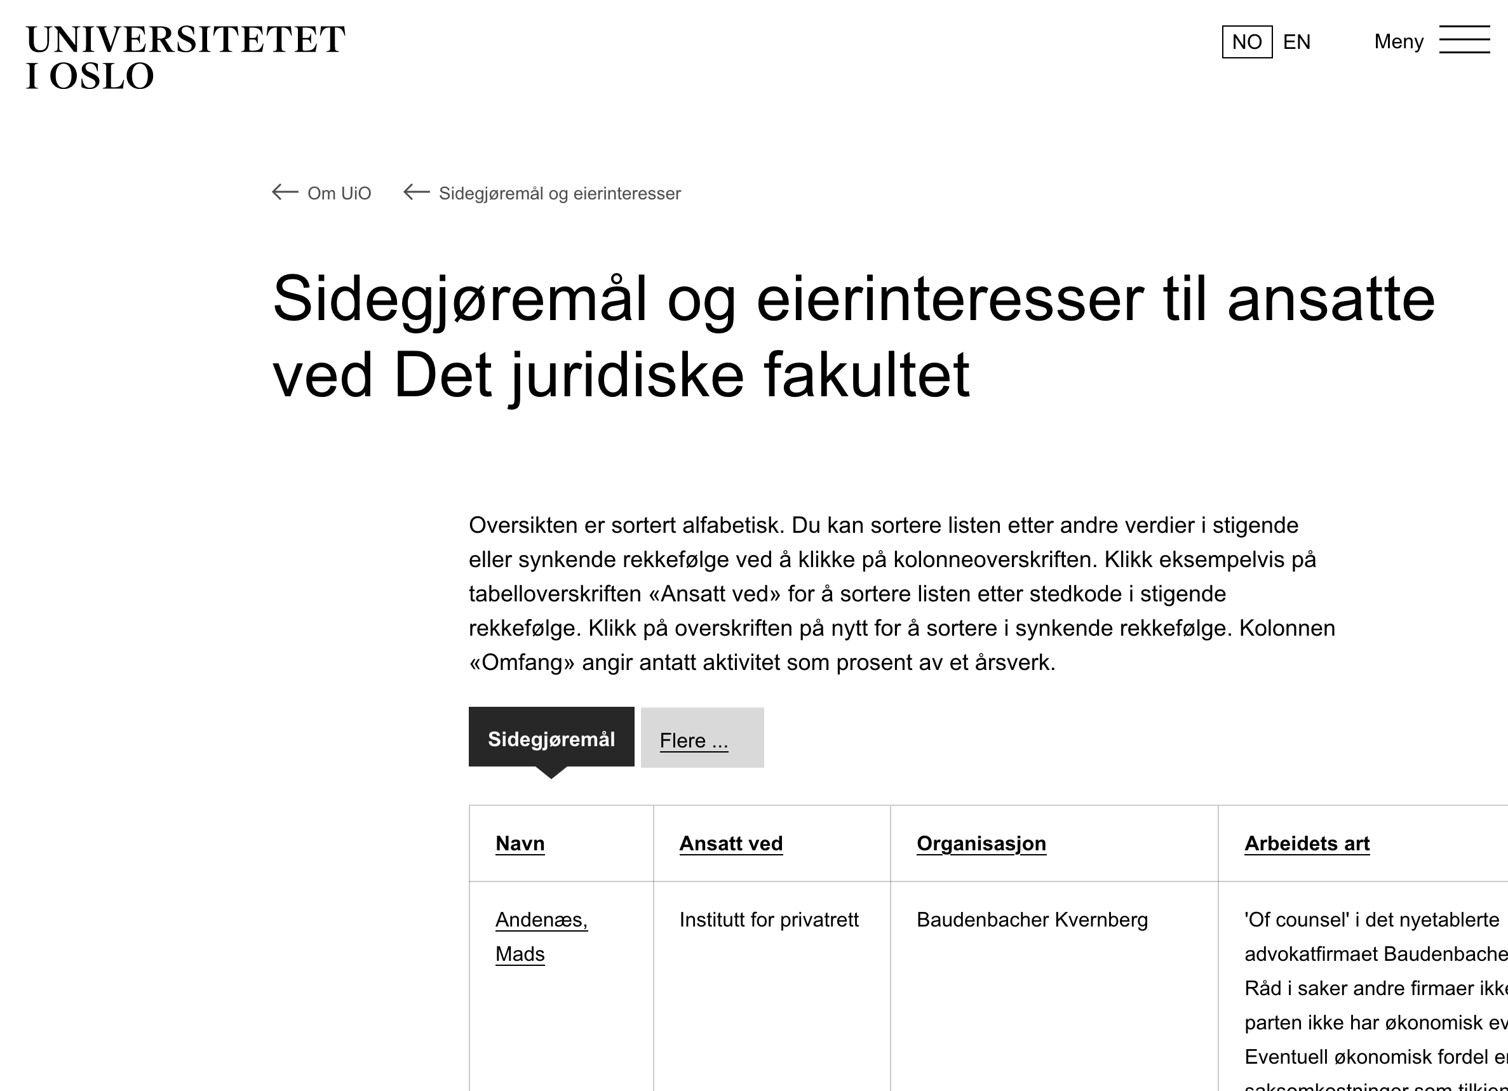

Slide 26
LDAP

Slide 27
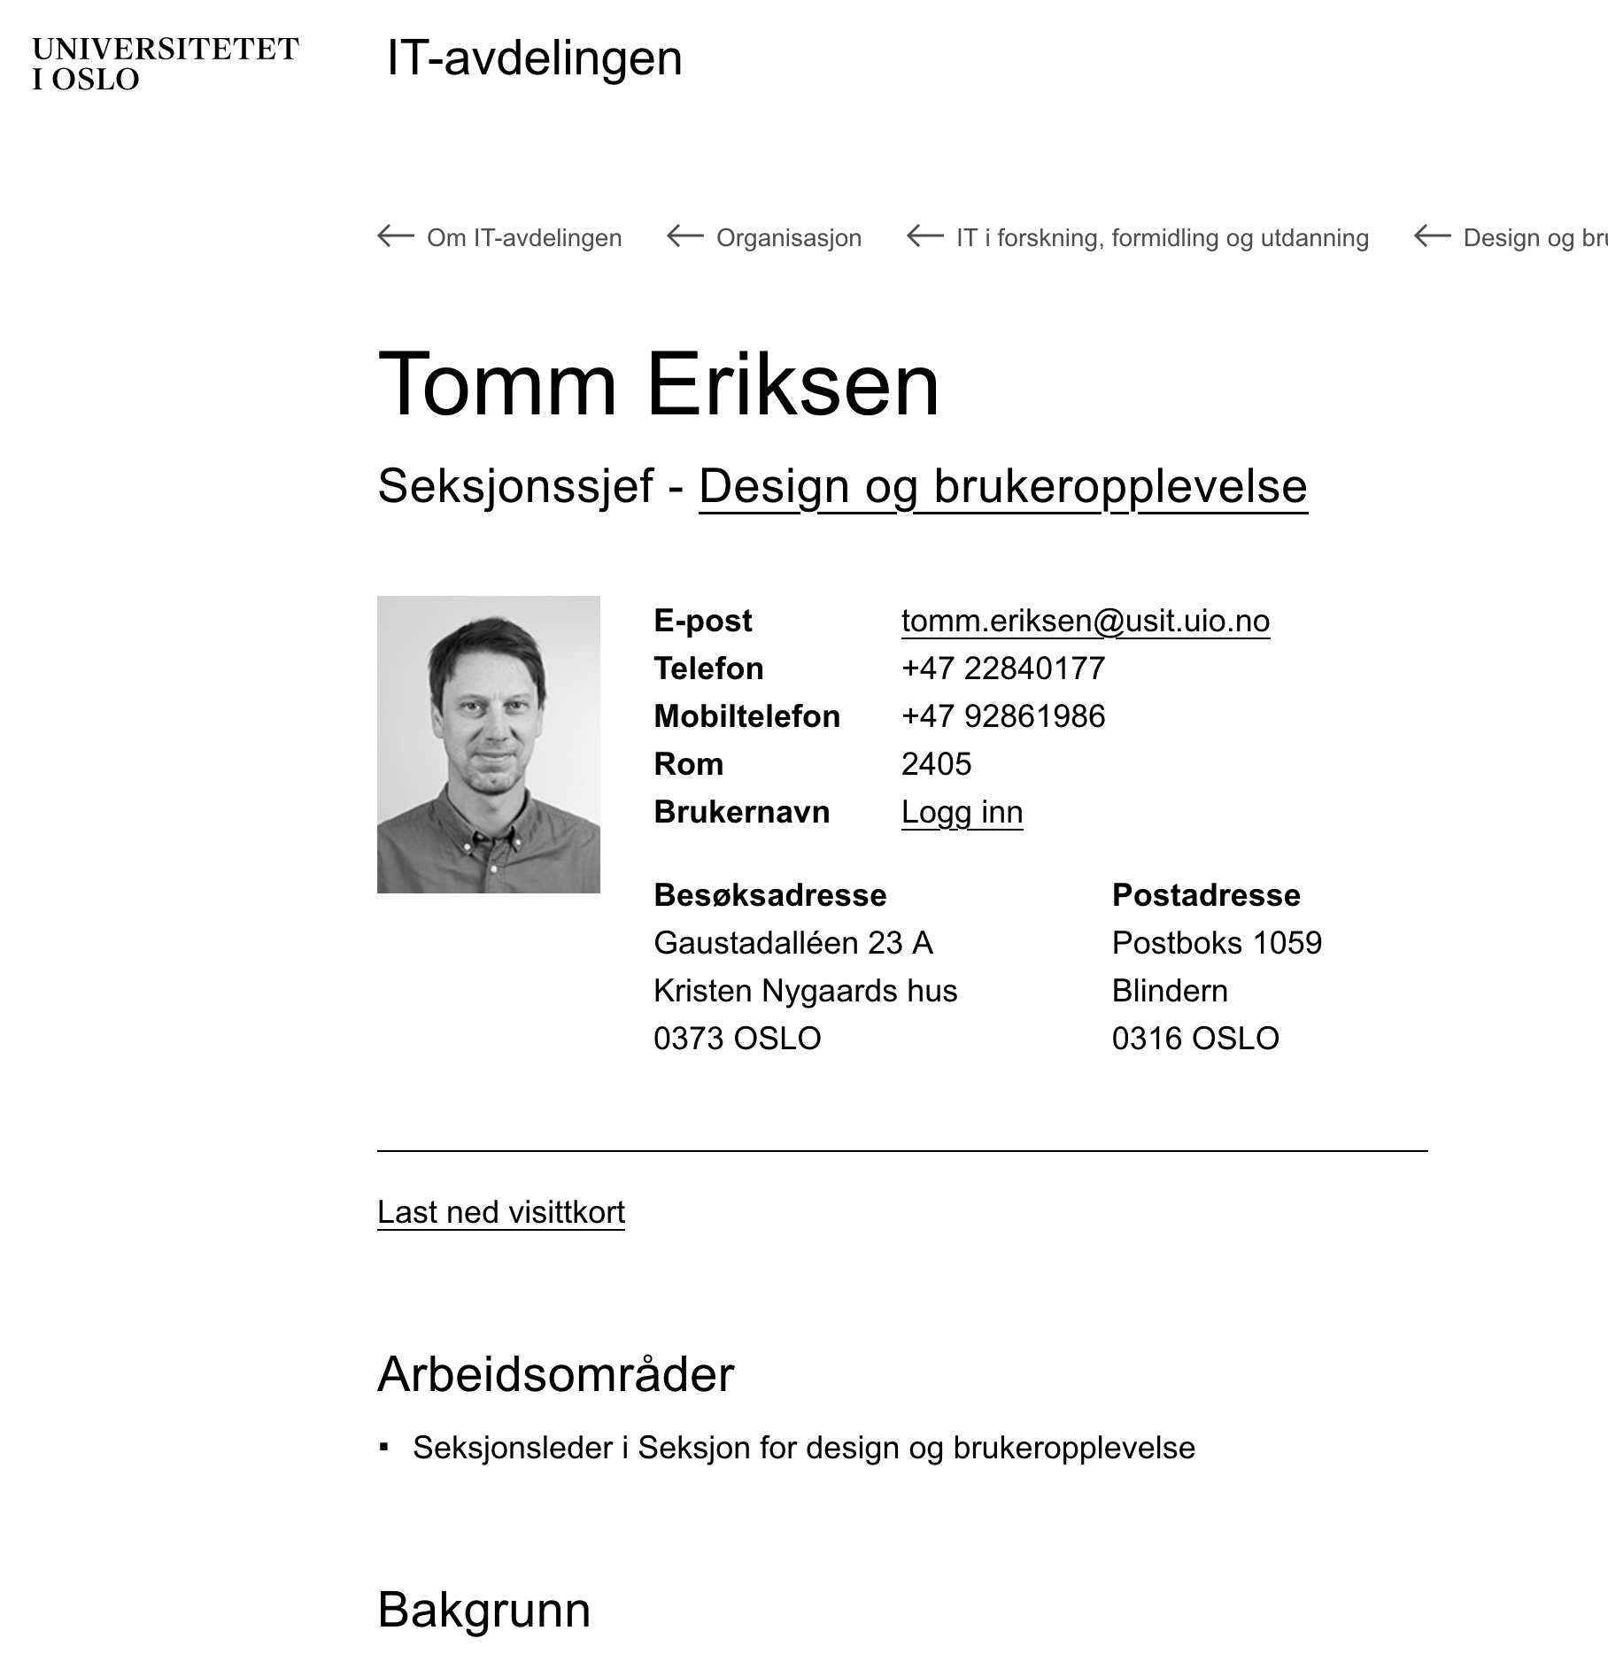
Navn, stilling, kontaktinformasjon og info om enheten den ansatte jobber på hentes fra LDAP
Oppretting, publisering og avpublisering av personpresentasjoer kan styres automatisk basert på data hentet fra LDAP

Slide 28
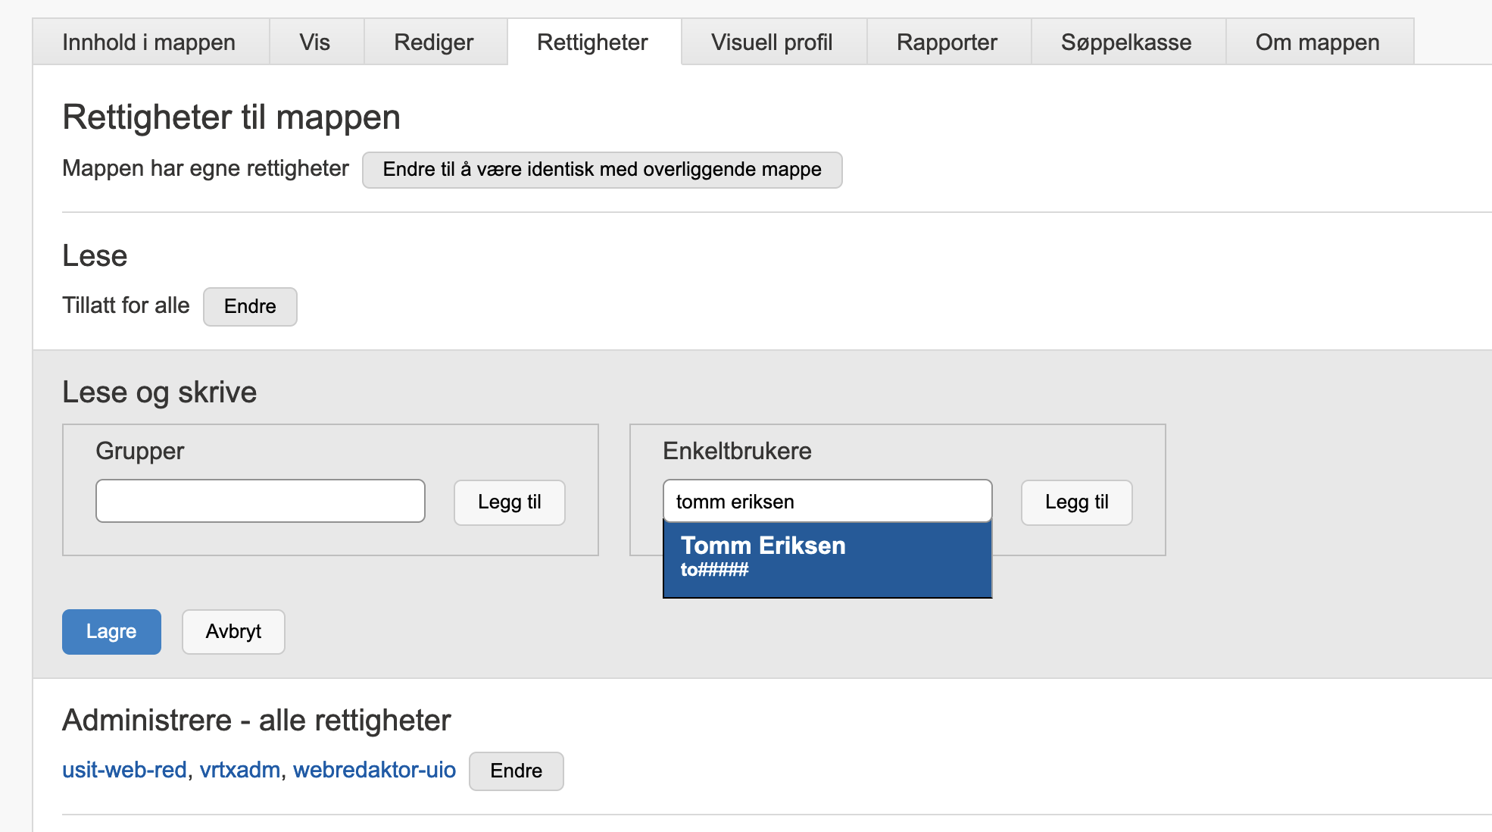
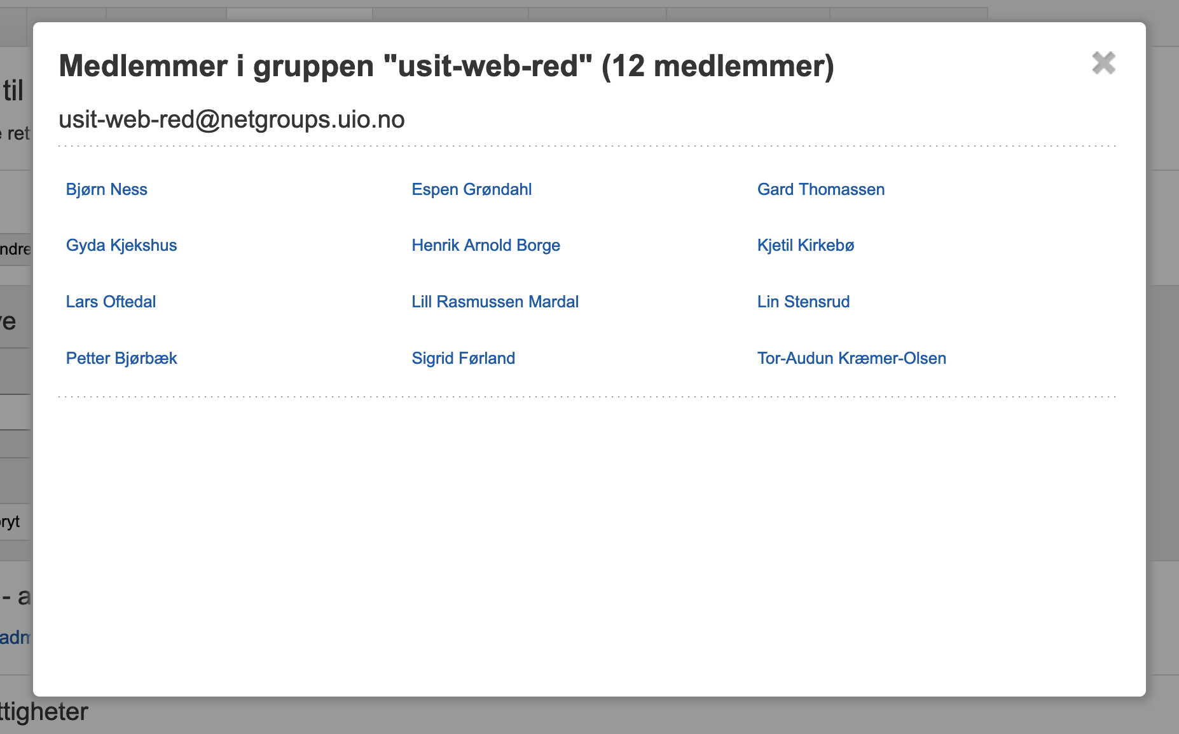

Slide 29
Enhetssider og enhetssøk

Slide 30
Feide-innlogging
Alene eller gjennom Weblogin

Slide 31
JobbNorge
Feeder i RSS/ATOM-format

Slide 32
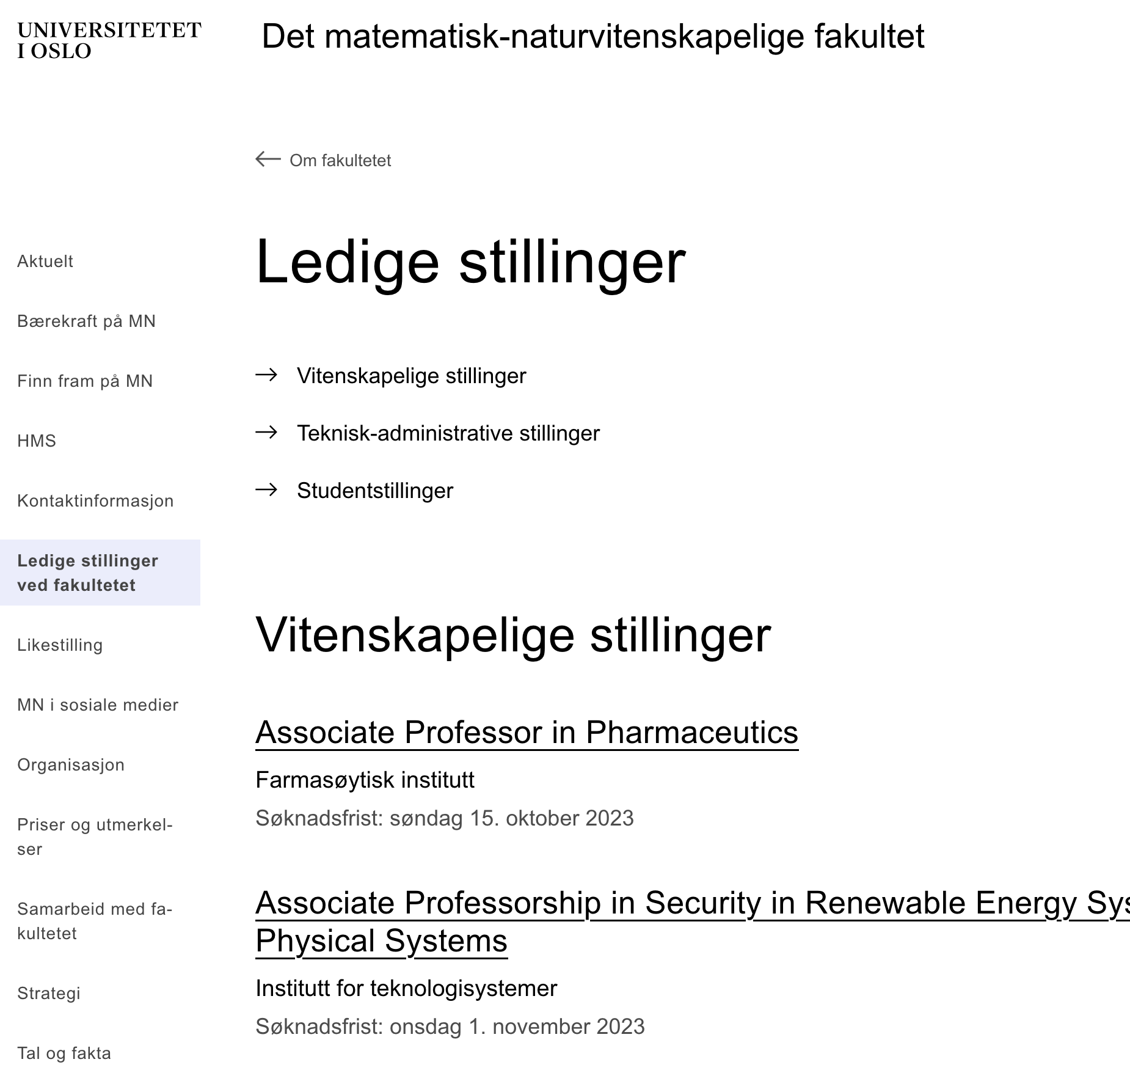
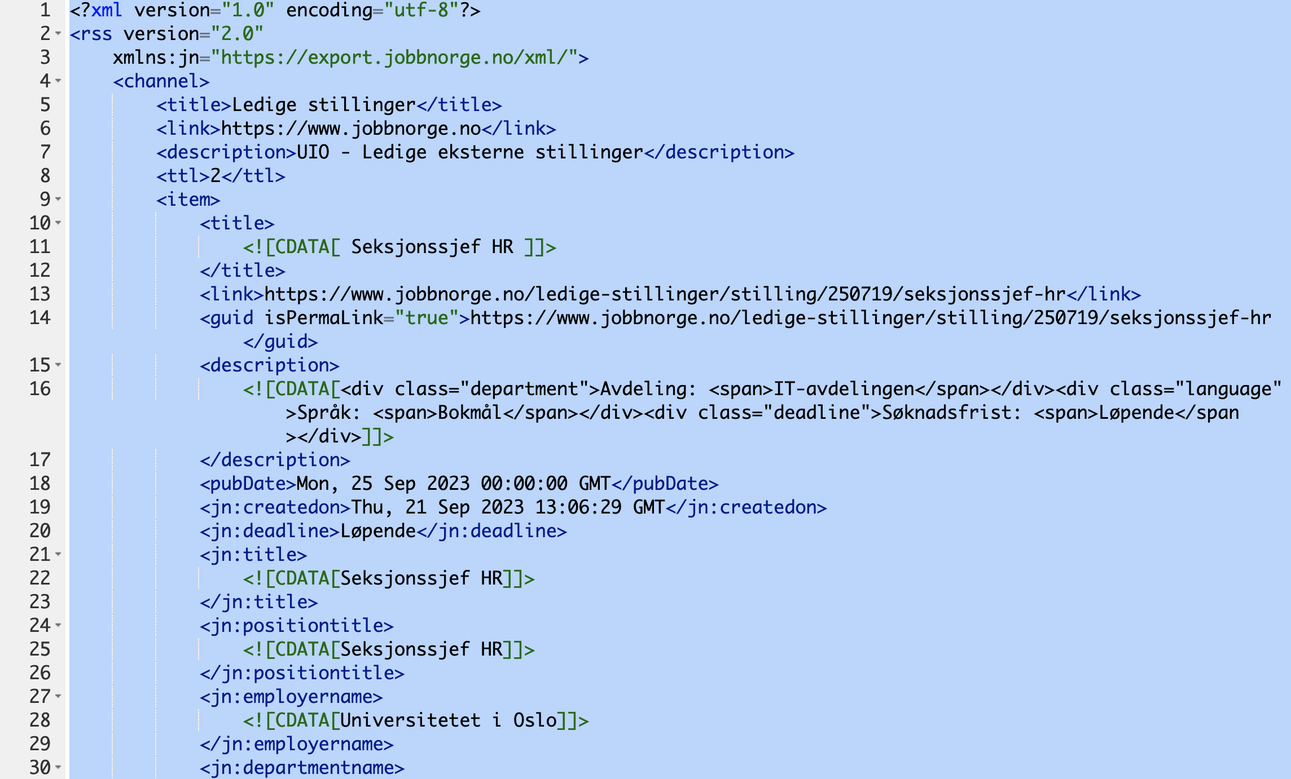
Feeder som Vortex kan inkludere med RSS/ATOM-komponent

Slide 33
Google Analytics
Oppdateres nå til å funke med GA4, se veikartet til Vortex

Slide 34
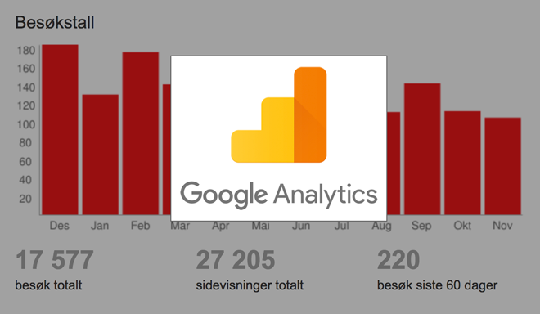
Besøkstall vises på om-arkfanen til alle ressurser
To rapporter: Mest og minst besøkte sider

